Slide 1







Zhodnocení vývoje opatření na rizikových místech z DK 2014 – 2024
12. 11. 2025, Karlovarský kraj
RSE Project s.r.o.

Slide 2


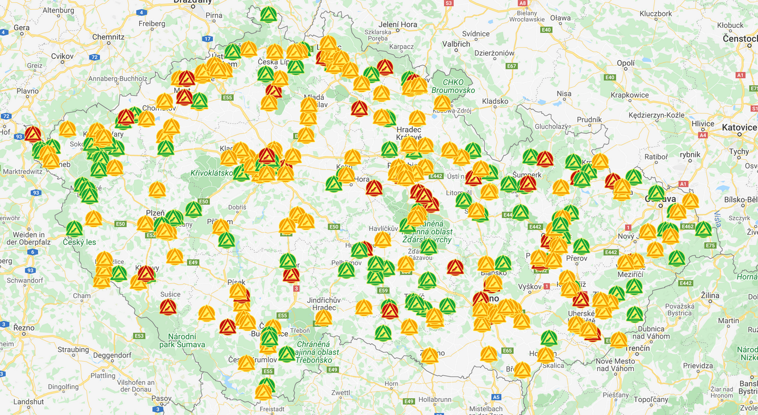
Vývoj míst z DK 2014 – 2024 Česká republika
Na místech došlo v minulosti k 7662 dopravním nehodám.
Dle údajů CDV v. v. i. činí socioekonomická ztráta z nehodovosti na místech částku
14,5 mld. Kč.
Celkem představeno na DK 2014 - 2024
- 397 rizikových míst.
Stav prosinec 2024:
Opatření realizováno na 224 místech.
Opatření se připravuje na 135 místech.
Neřeší se zatím 38 míst.
14,5 mld. Kč

Slide 3

Riziková místa na typech komunikací

Slide 4
Počty rizikových míst v krajích

Slide 5
Časová náročnost realizací opatření
Většinu úprav míst již správci řeší ze střednědobého a dlouhodobého hlediska, což je časově náročné (i na několik let).
Souvisí to např.:
Se zpracováním bezpečnostních inspekcí.
Se zpracováním dokumentací pro DÚR, DSP a DPS, (EIA) respektive nově dokumentaci pro povolení záměru (DPZ).
S nalezení finančních prostředků na realizaci.
S výběrem dodavatele stavby.
S konečnou přestavbou místa.
Naším cílem je, aby se v letošním roce podařila realizovat opatření na dalších místech.

Slide 6



V roce 2024 byla provedena nebo dokončena realizace opatření na 23 lokalitách!

Slide 7
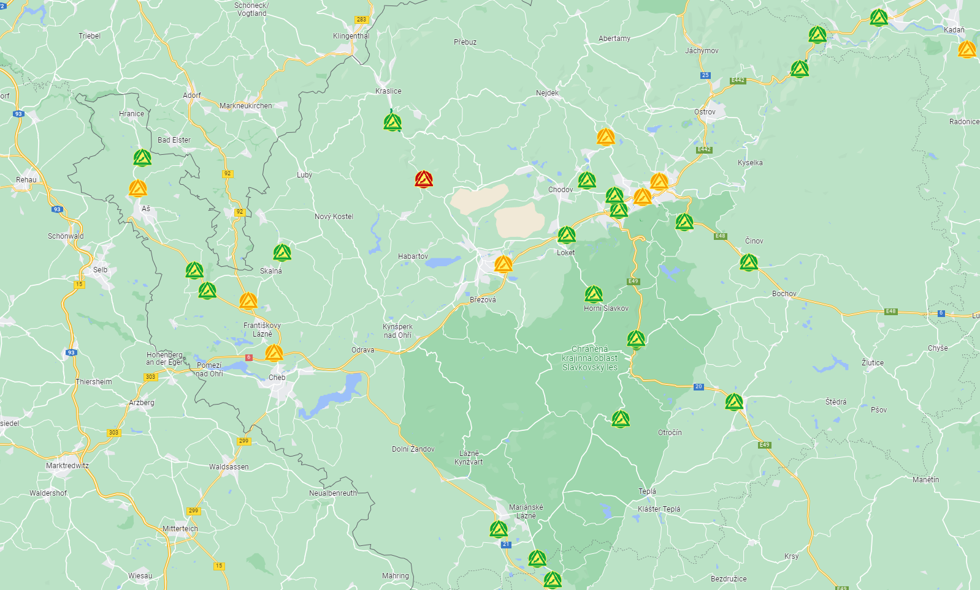
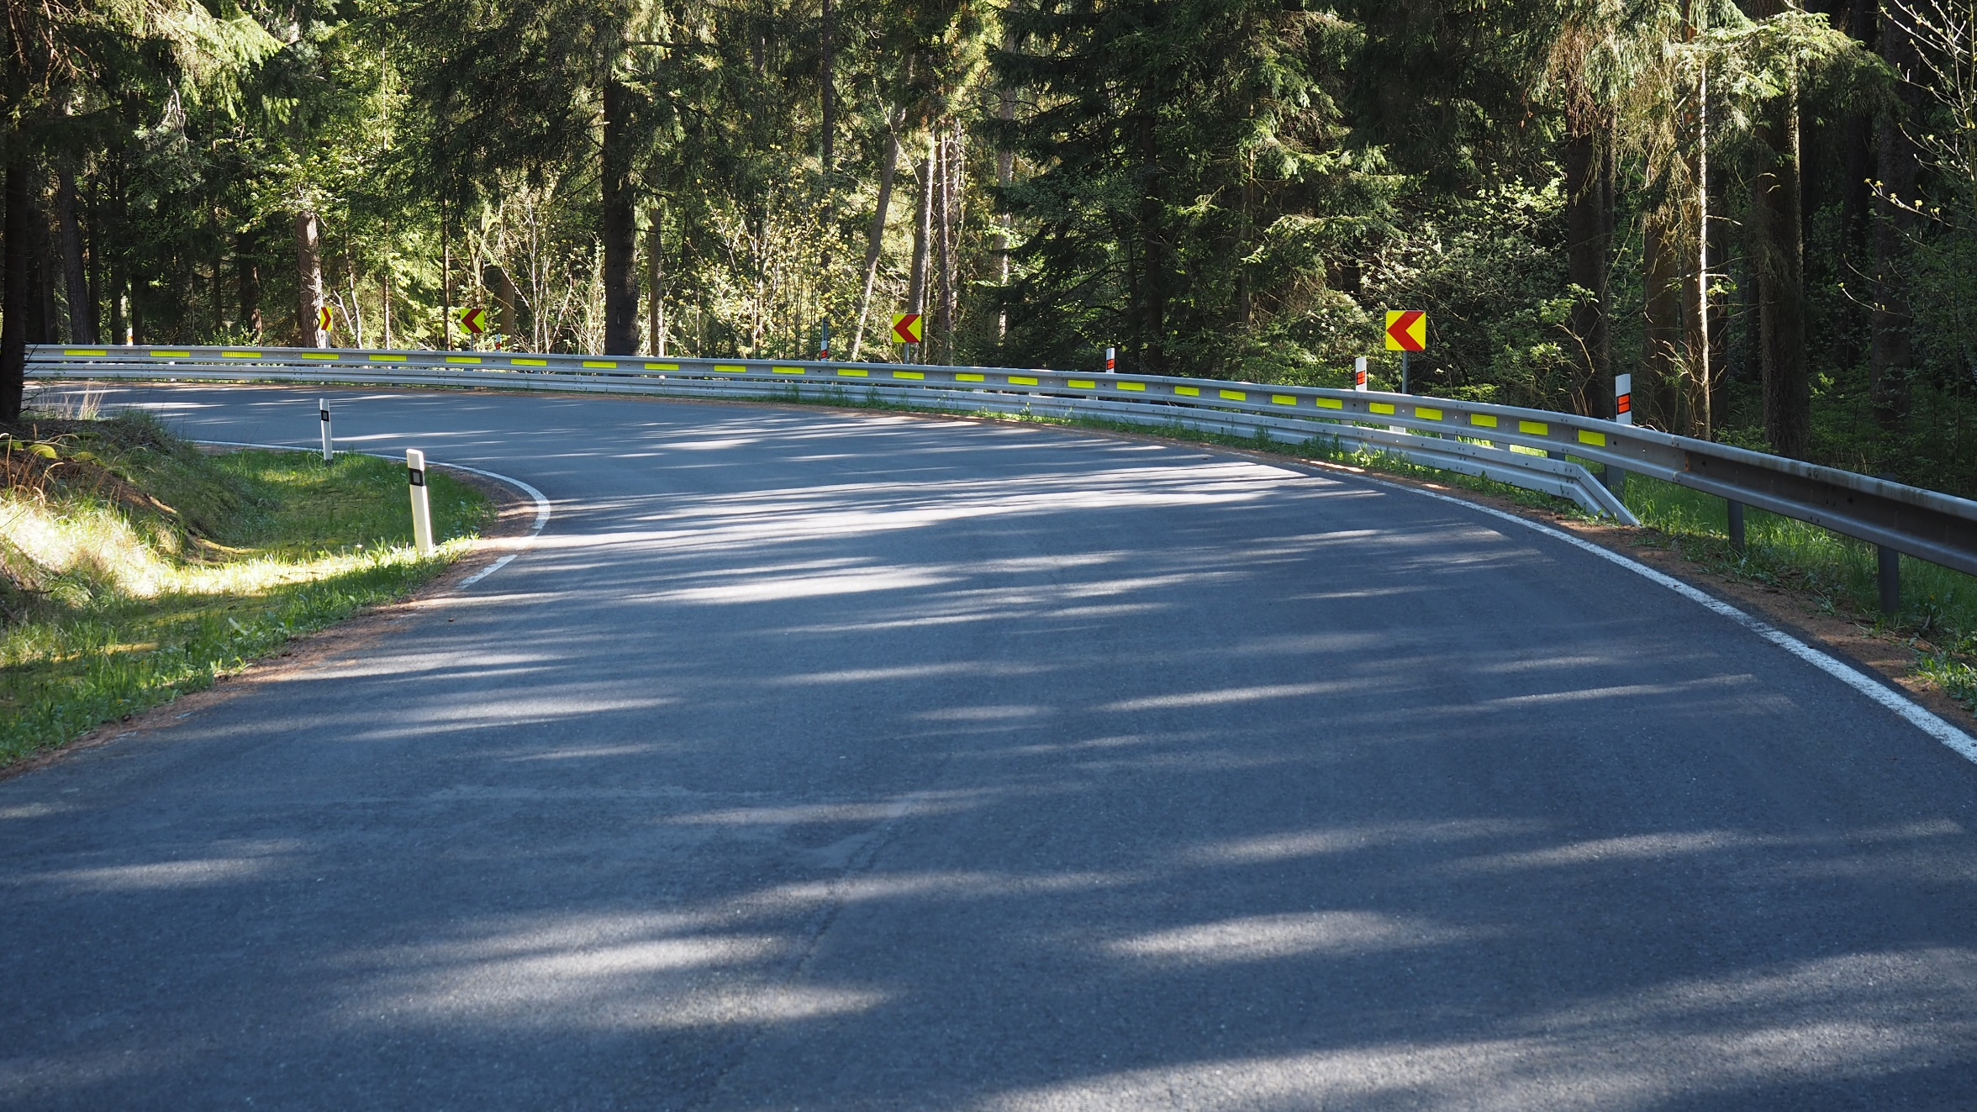
Realizovaná opatření Karlovarský kraj
Oblouk na II/230 nedaleko Dolního hamru
Oblouk na II/230 nedaleko Dolního hamru
V roce 2020 proběhla obnova povrchu, doplnění SDZ doporučená rychlost 30 km v retroreflexi a svodidla pro motorkáře..
2025 – Za poslední rok půl bez nehod

Slide 8
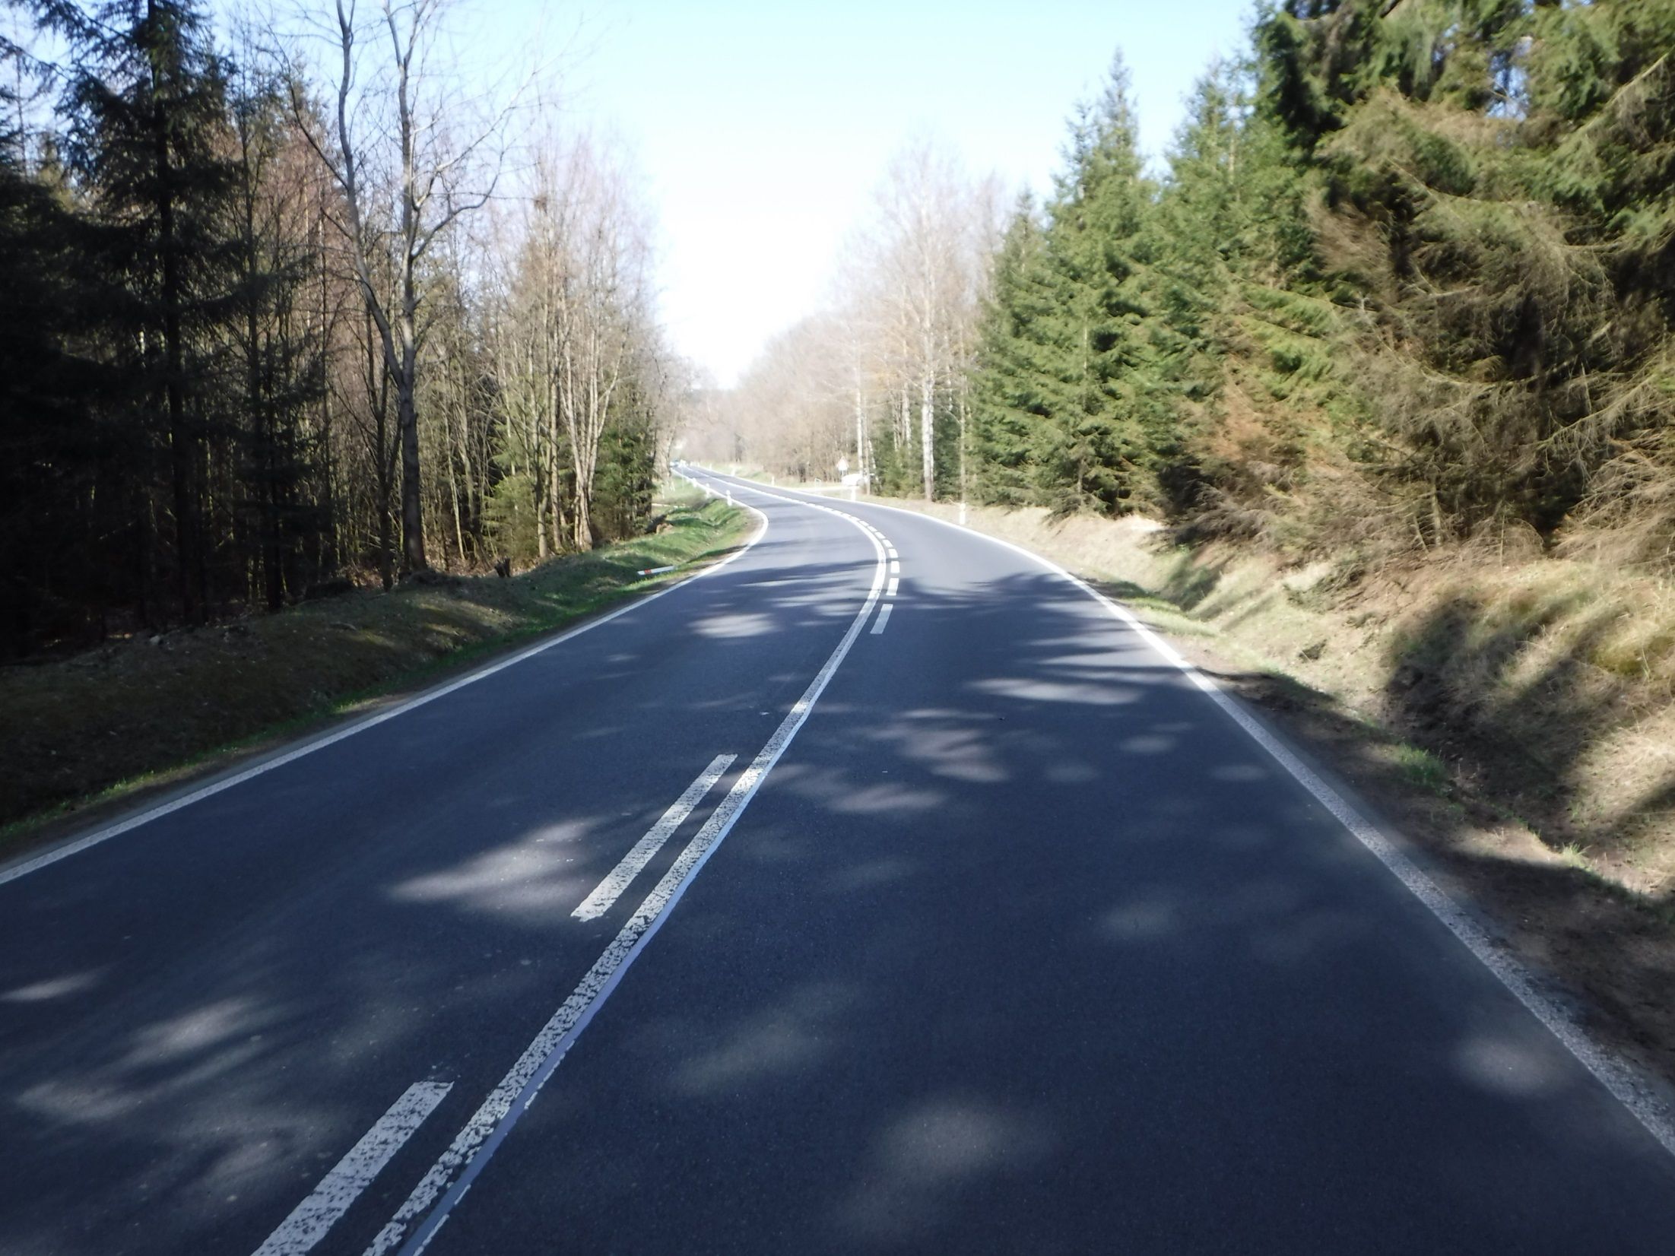
Realizovaná opatření Karlovarský kraj
Úsek silnice II/217 u obce Studánka
Úsek silnice II/217 u obce Studánka
V roce 2020 proběhl ořez zeleně a doplněny směrové sloupky.
2023 – zdrsnění povrchu
2025 – Za poslední rok a půl bez nehod

Slide 9
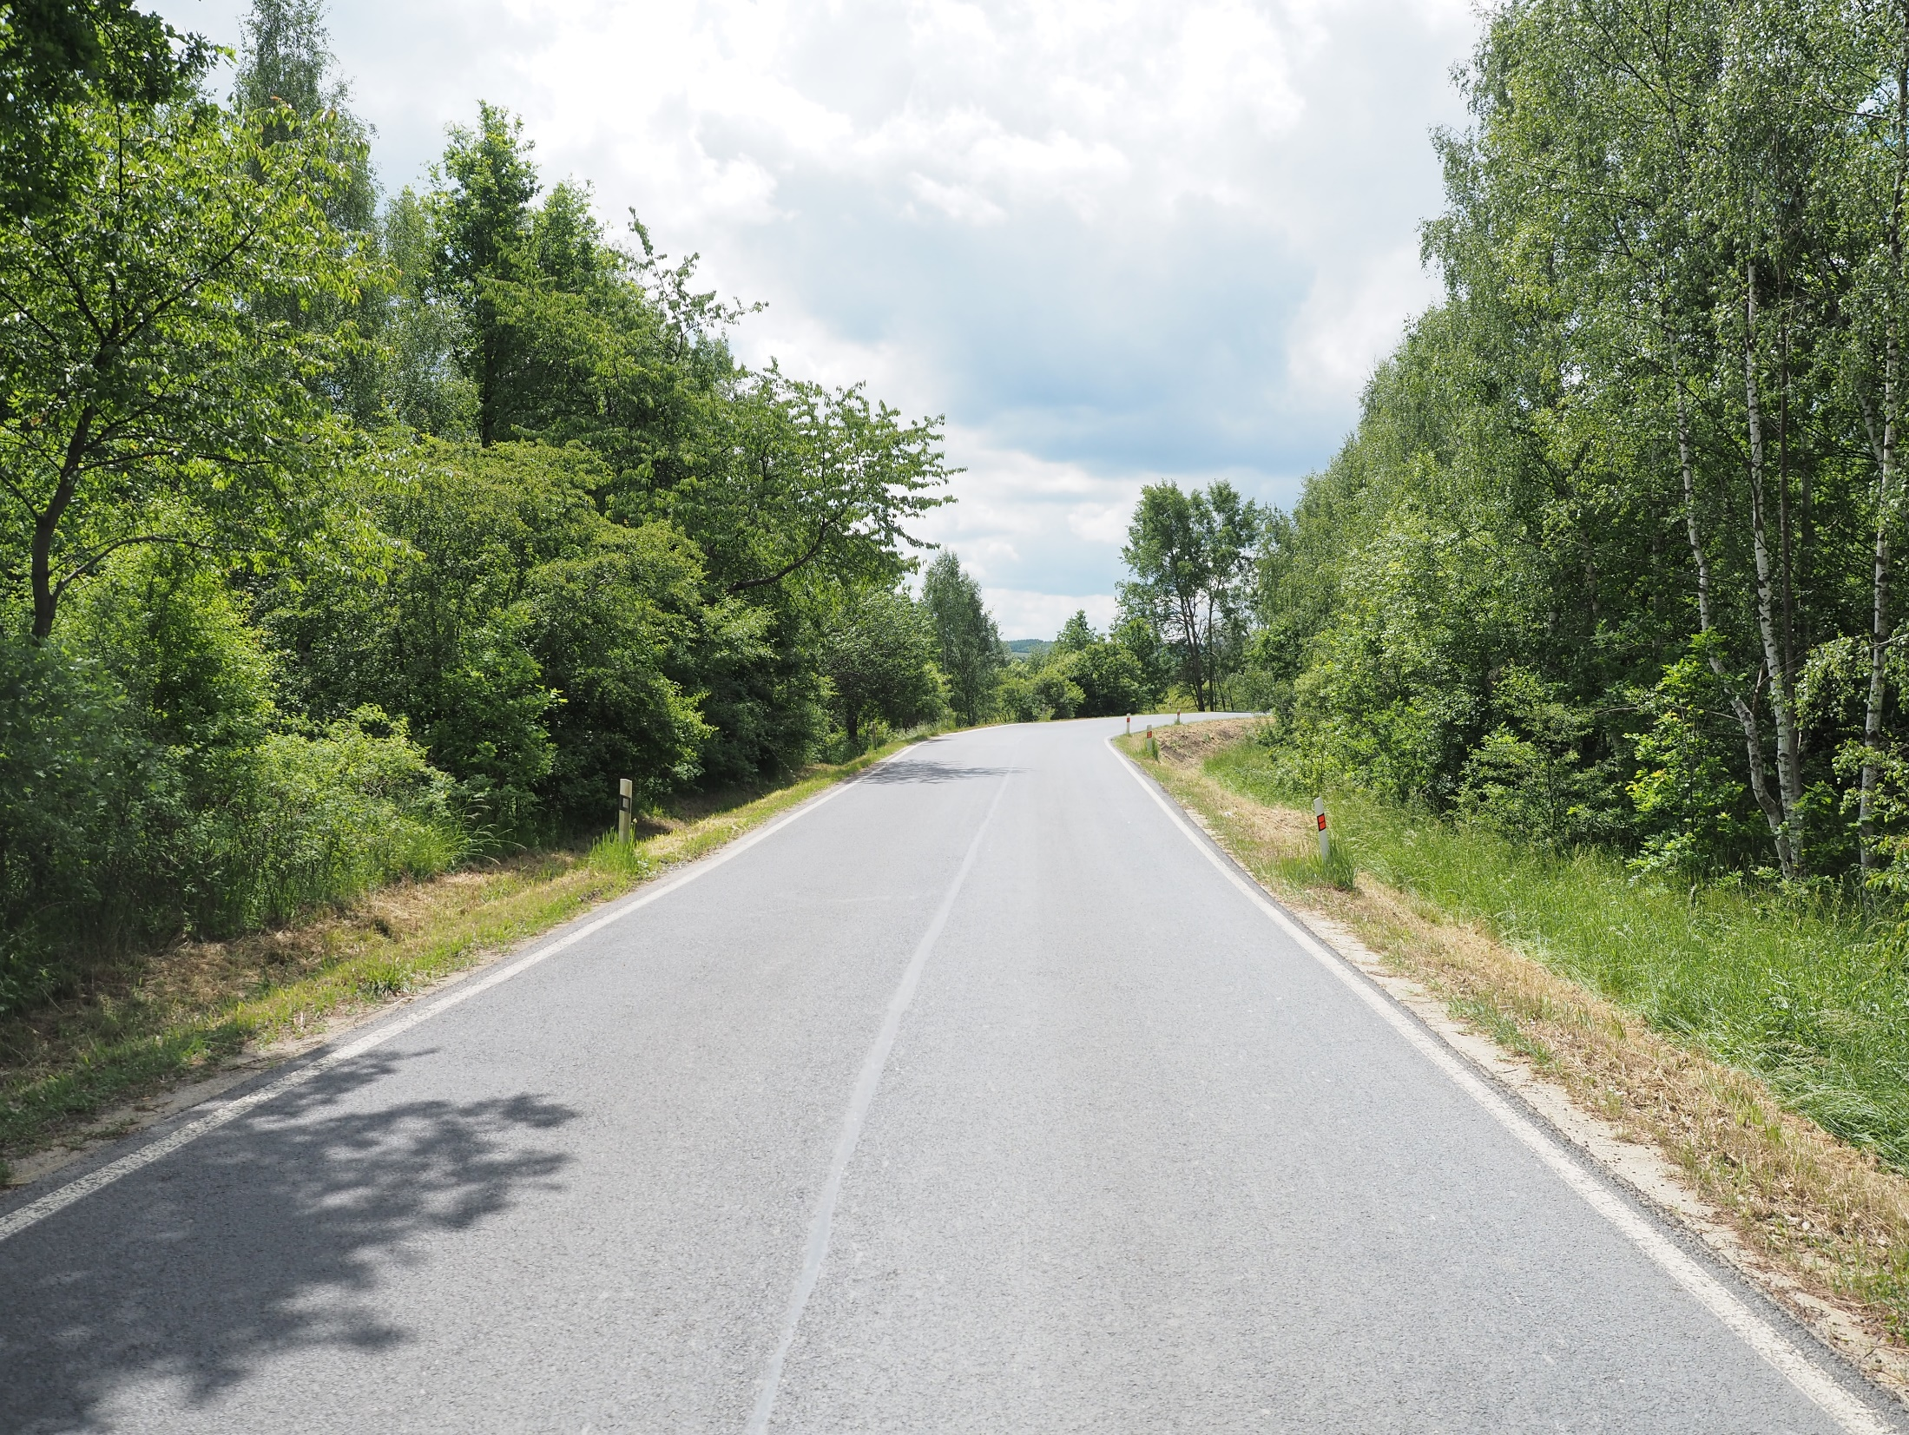
Realizovaná opatření Karlovarský kraj
Úsek silnice II/217 u obce Studánka
Úsek silnice III/2224 u Jimlíkova
2022 – Opatření je dokončeno ,v úseku byla doplněny směrové sloupky, provedena pokládka vodorovného značení, základní prokácení zeleně.
2025 – Za poslední rok a půl bez nehod

Slide 10
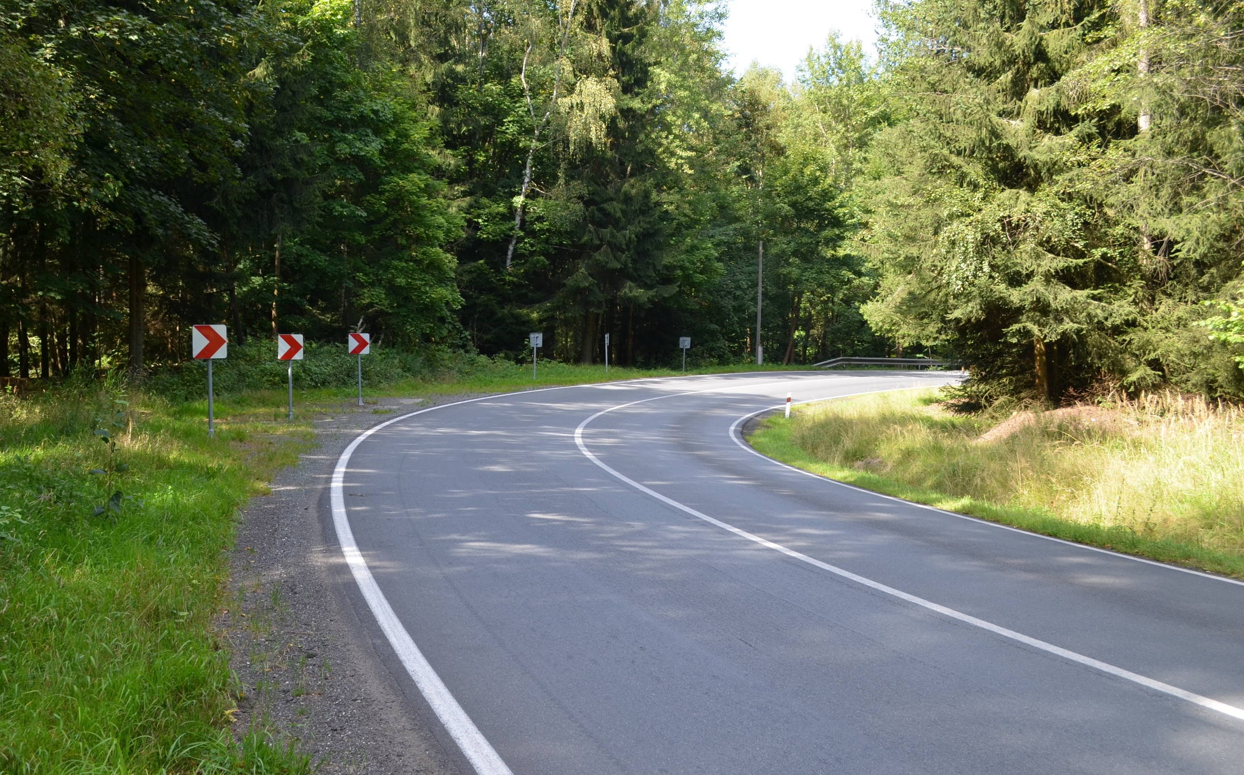
Realizovaná opatření Karlovarský kraj
Úsek silnice II/209 u obce Horní Slavkov
Úsek silnice II/209 u obce Horní Slavkov
2014 – Provedena instalace SDZ Z3 do směrových oblouků, položení mikrokoberce.
2025 – Za poslední rok a půl 5 DN, 2 LZ

Slide 11
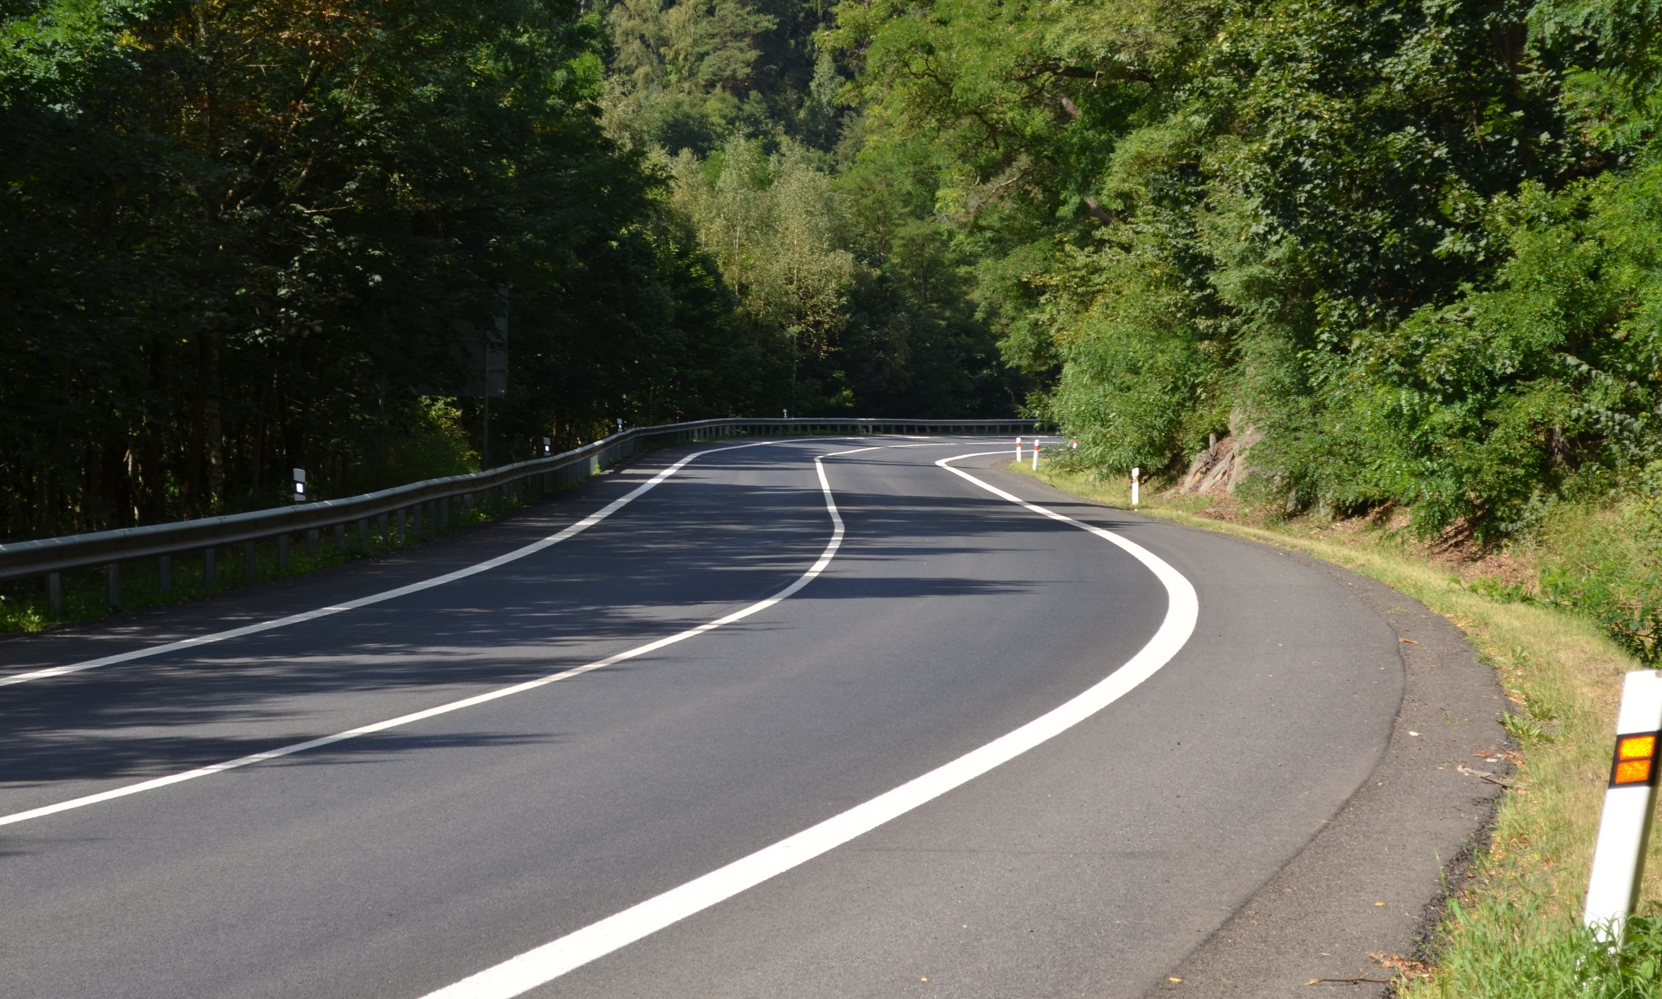
Realizovaná opatření Karlovarský kraj
Úsek silnice I/20 u Vodné
Úsek silnice I/20 u Vodné
V roce 2016 provedena obnova povrchu vozovky.
30CN 1Ú 4TZ 26LZ po realizaci 11CN 6LZ

Slide 12
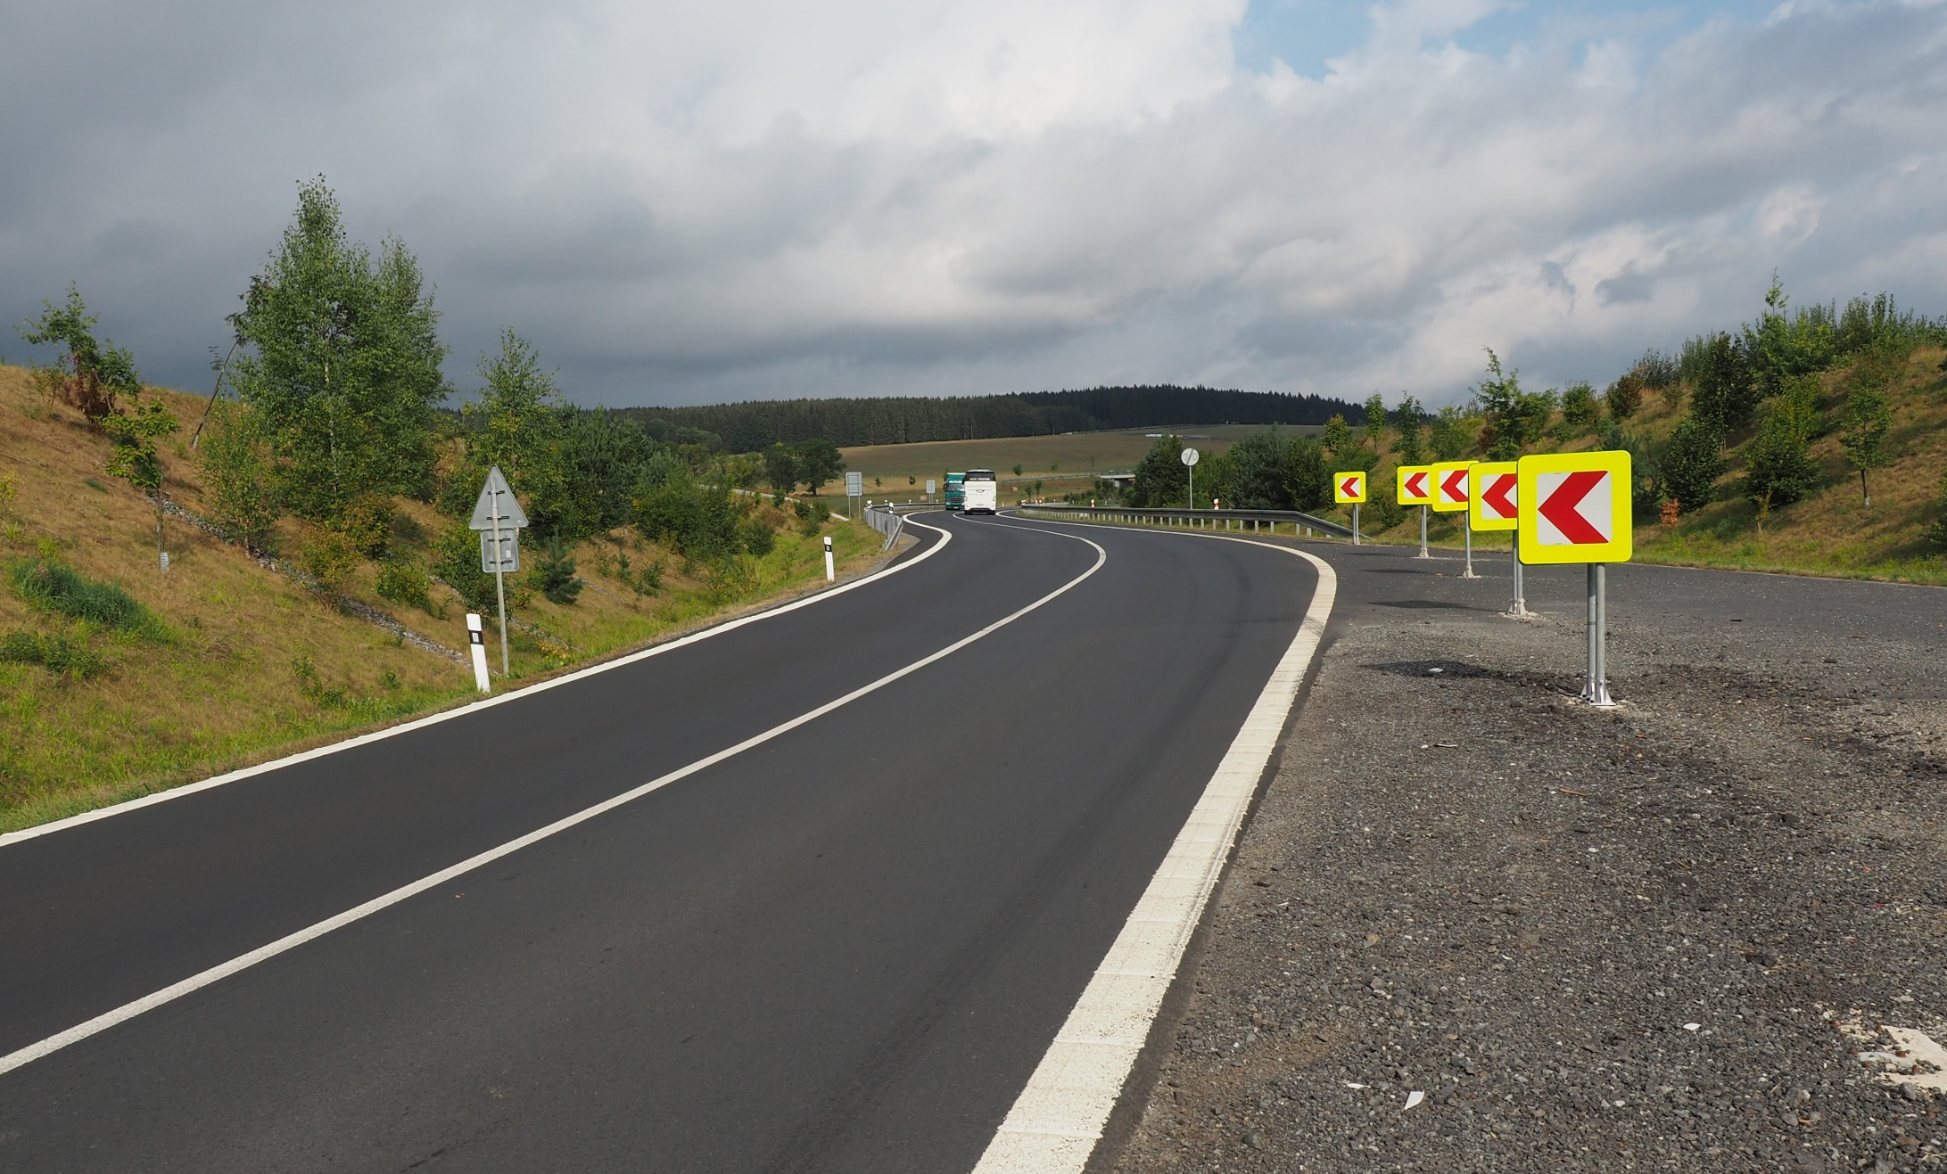
Realizovaná opatření Karlovarský kraj
Obchvat obce Velká Hleďsebe (Trstěnice - Drmoul)
Obchvat obce Velká Hleďsebe (Trstěnice - Drmoul)
V roce 2018 provedeno přeznačení VDZ, doplnění SDZ, zahájena realizace stavby obchvatu.
Se stavbou obchvatu Drmoulu (2020) místo zaniklo, nahrazeno MÚK.

Slide 13
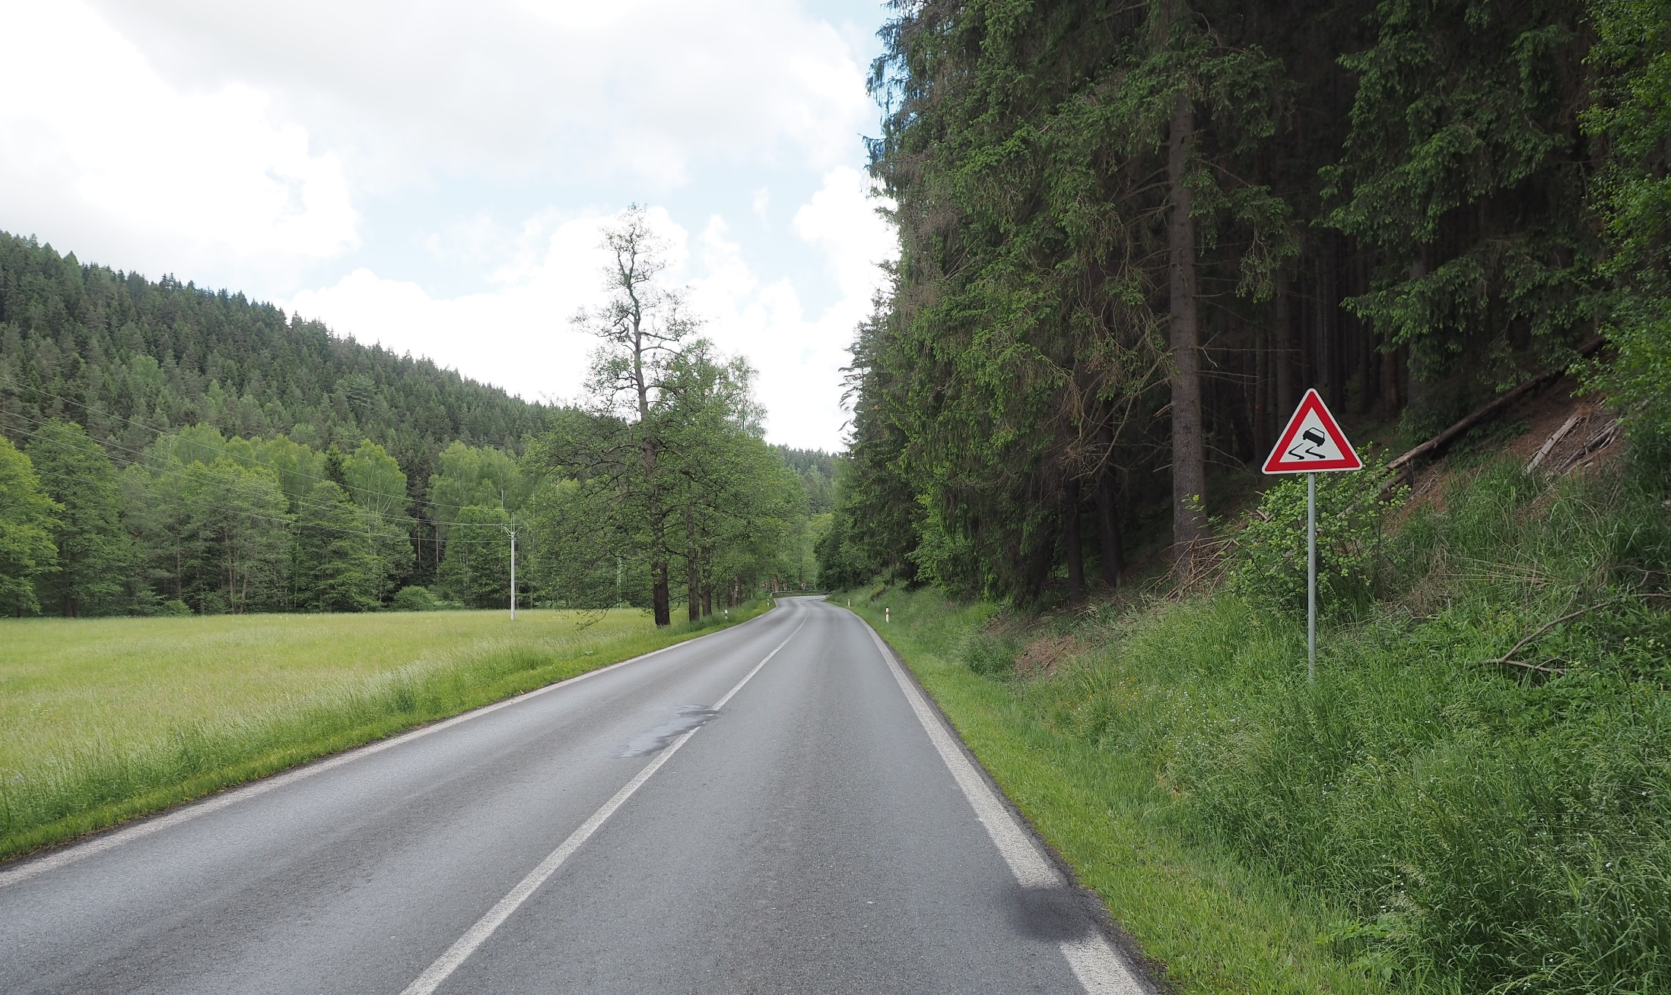
Realizovaná opatření Karlovarský kraj
Úsek silnice II/217 u obce Studánka
Úsek silnice II/210 u Kraslic
2021 – Úprava úseku je dokončena, položení nového mikrokoberce, instalace SDZ .
2025 – Za poslední rok a půl bez nehody

Slide 14
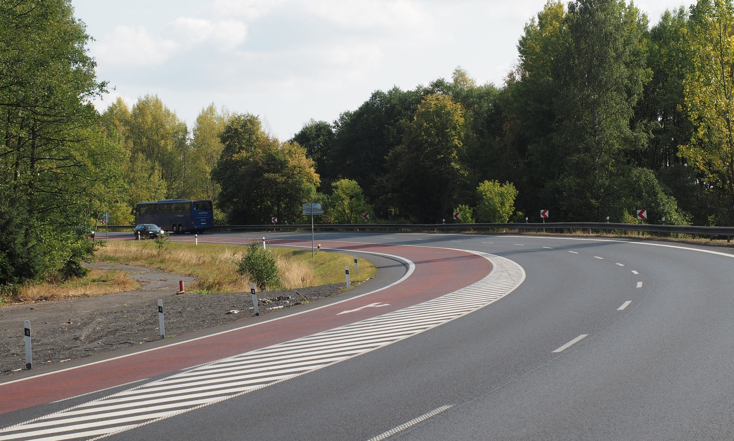
Realizovaná opatření Karlovarský kraj
Úsek silnice I/6 u Karlových Varů
Úsek silnice I/6 u Karlových Varů
V roce 2018 instalace bezpečnostní protismykové úpravy v červeném provedení. V roce 2022 zahájeno úsekové měření rychlosti.
2025 – Doplněna BPU i ve směru na Prahu, za poslední rok a půl 3 DN, 2 s TZ

Slide 15
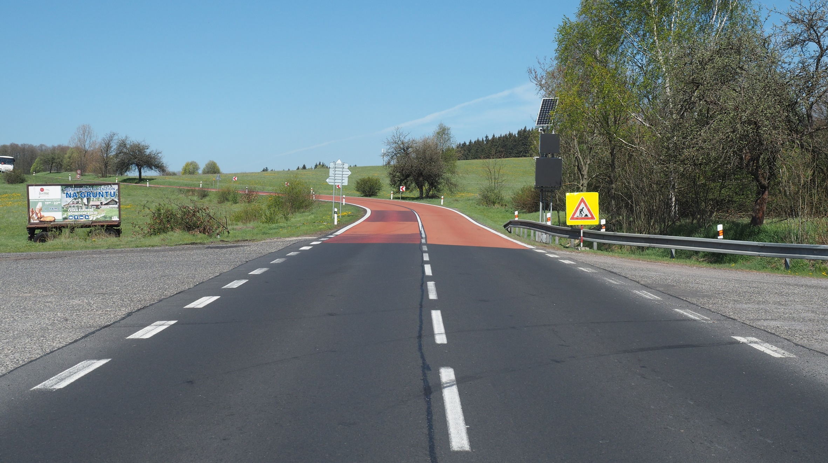
Realizovaná opatření Karlovarský kraj
Směrové oblouky na silnici I/64 u Hazlova
Směrové oblouky na silnici I/64 u Hazlova
Provedeno položení BPÚ, instalace PDZ (říjen 2018),instalace meteohlásky.
37CN 1TZ 2LT po realizaci v 2019 2CN
2024 – nový povrch, zatím bez BPÚ do doby zjištění stavu financování přeložky
2025 – Za poslední rok a půl 3 DN, 3 LZ
Notes:
2025 – zatím BPÚ nebude realizováno, čeká se na vyhodnocení priorit

Slide 16
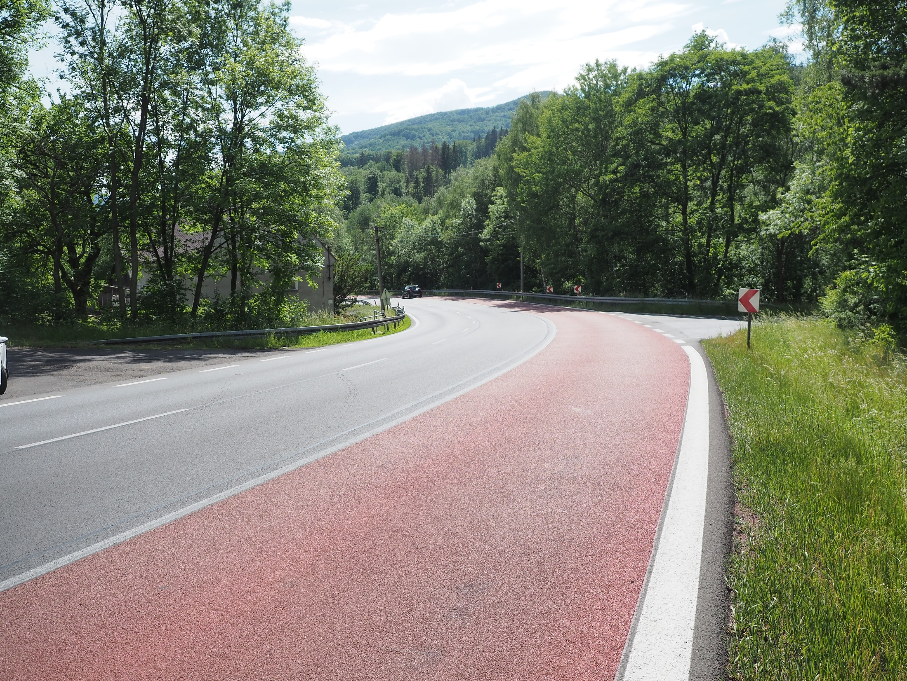
Realizovaná opatření Karlovarský kraj
Úsek silnice II/217 u obce Studánka
Úsek silnice I/13 u obce Smilov
Aplikace protismykového nátěru jednom pruhu.
2024 – nový povrch, BPÚ bude provedena na jaře 2025
2025 – Zrealizována BPÚ, za poslední rok a půl 5 DN, 2 LZ, 3x nesprávné předjíždění
Notes:
2025 – letos zrealizováno BPÚ

Slide 17
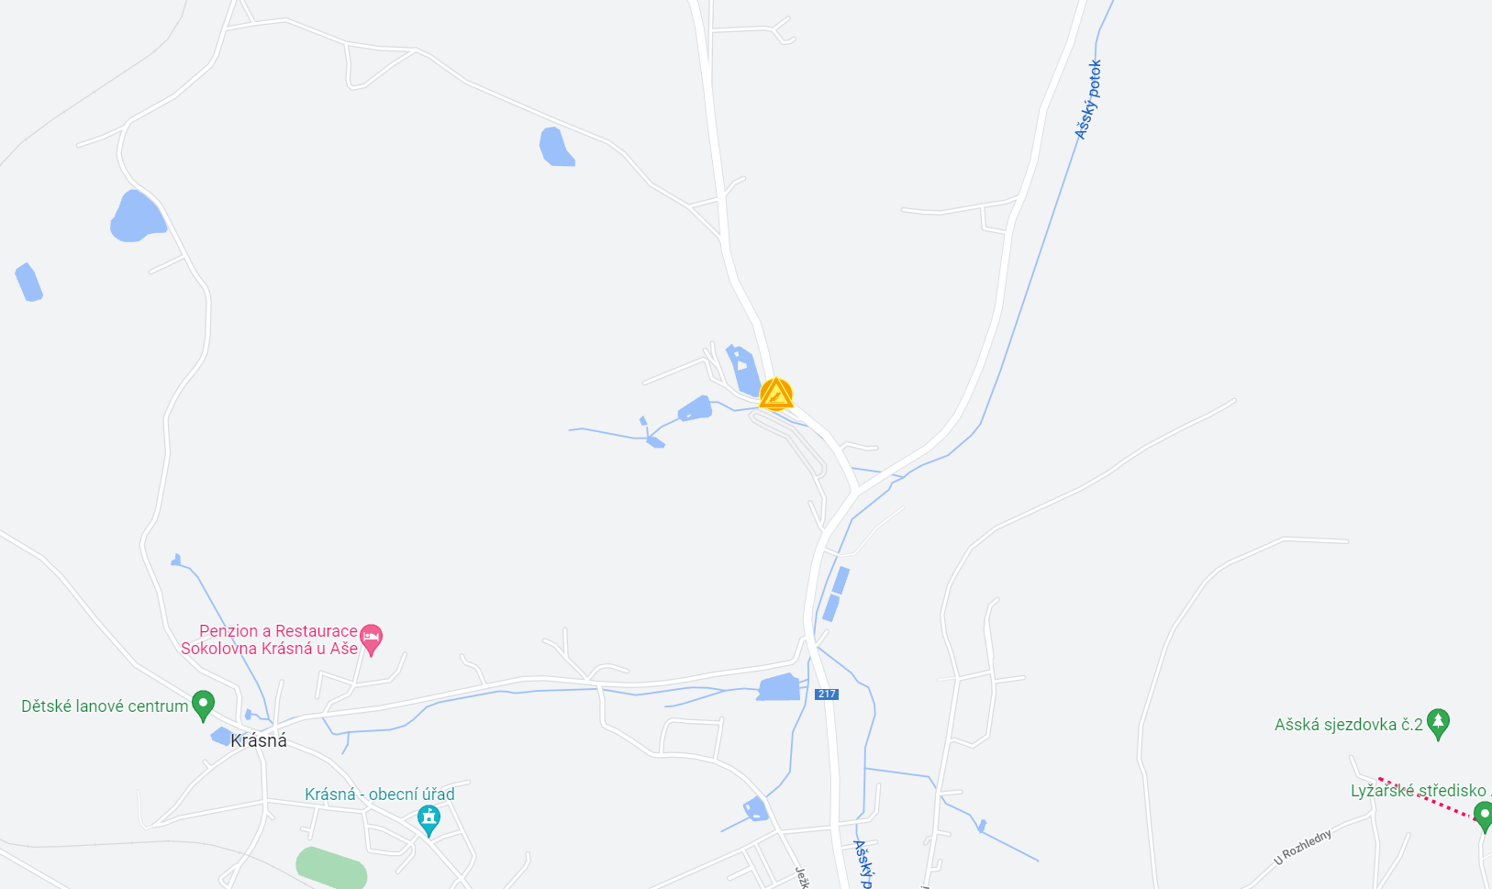
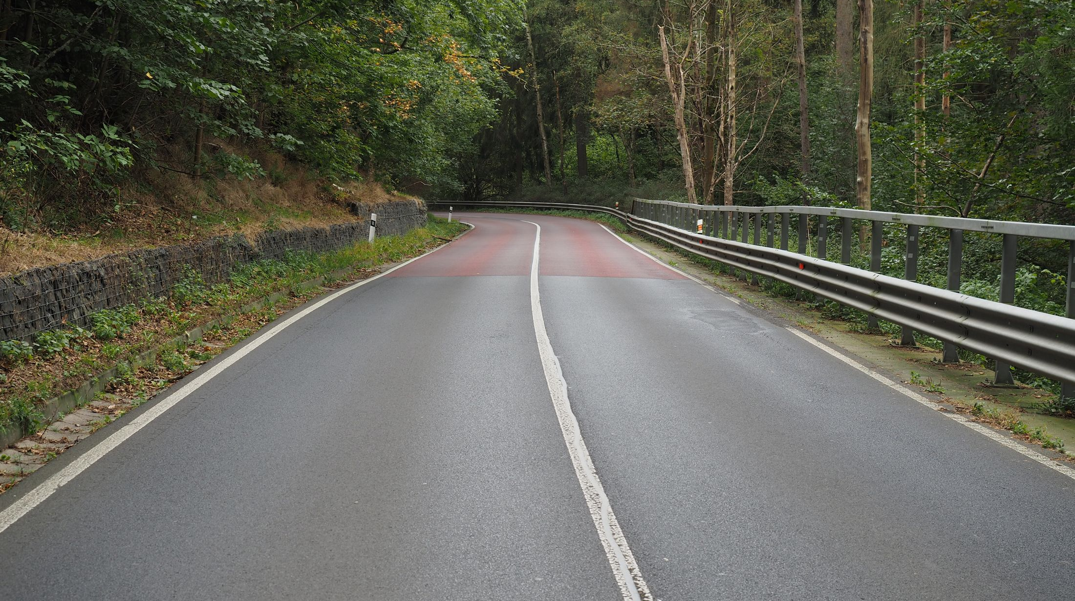
Realizovaná opatření Karlovarský kraj
Úsek silnice II/217 u obce Krásná
Rizikovost – Parametry směrového oblouku, horší čitelnost trasy, vliv povětrnostních podmínek
2022 – V současné době se zpracovává dotační projekt SFDI.
2023 – Získána dotace, probíhá příprava realizace úprav
2024 – Hotovo
2025 – Za poslední rok a půl bez nehod
Notes:
- prověřit nehody

Slide 18
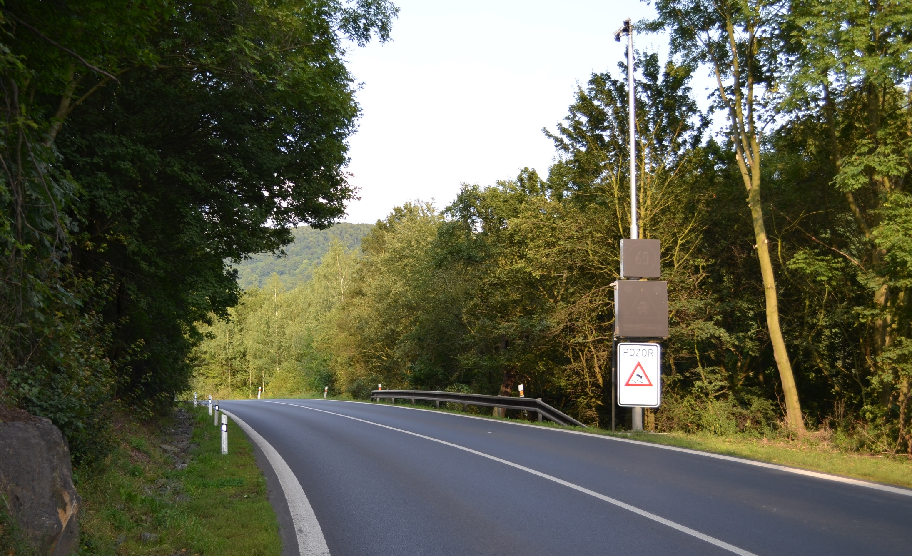
Realizovaná opatření Karlovarský kraj
Úsek silnice I/13 za obcí Stráž nad Ohří
Úsek silnice I/13 za obcí Stráž nad Ohří
V roce 2017 proběhla realizace PDZ napojeného na meteohlásku -> za nepř. klim. podmínek upozorňuje na nebezpečí smyku a sníží rychlost na 70 km/hod.
2025 – Za poslední rok a půl 7 DN, z toho 4 souvisely s nepřizpůsobením jízdy
Notes:
- Putovní problém, řeší se dílčí úpravy, řešením přeložka

Slide 19
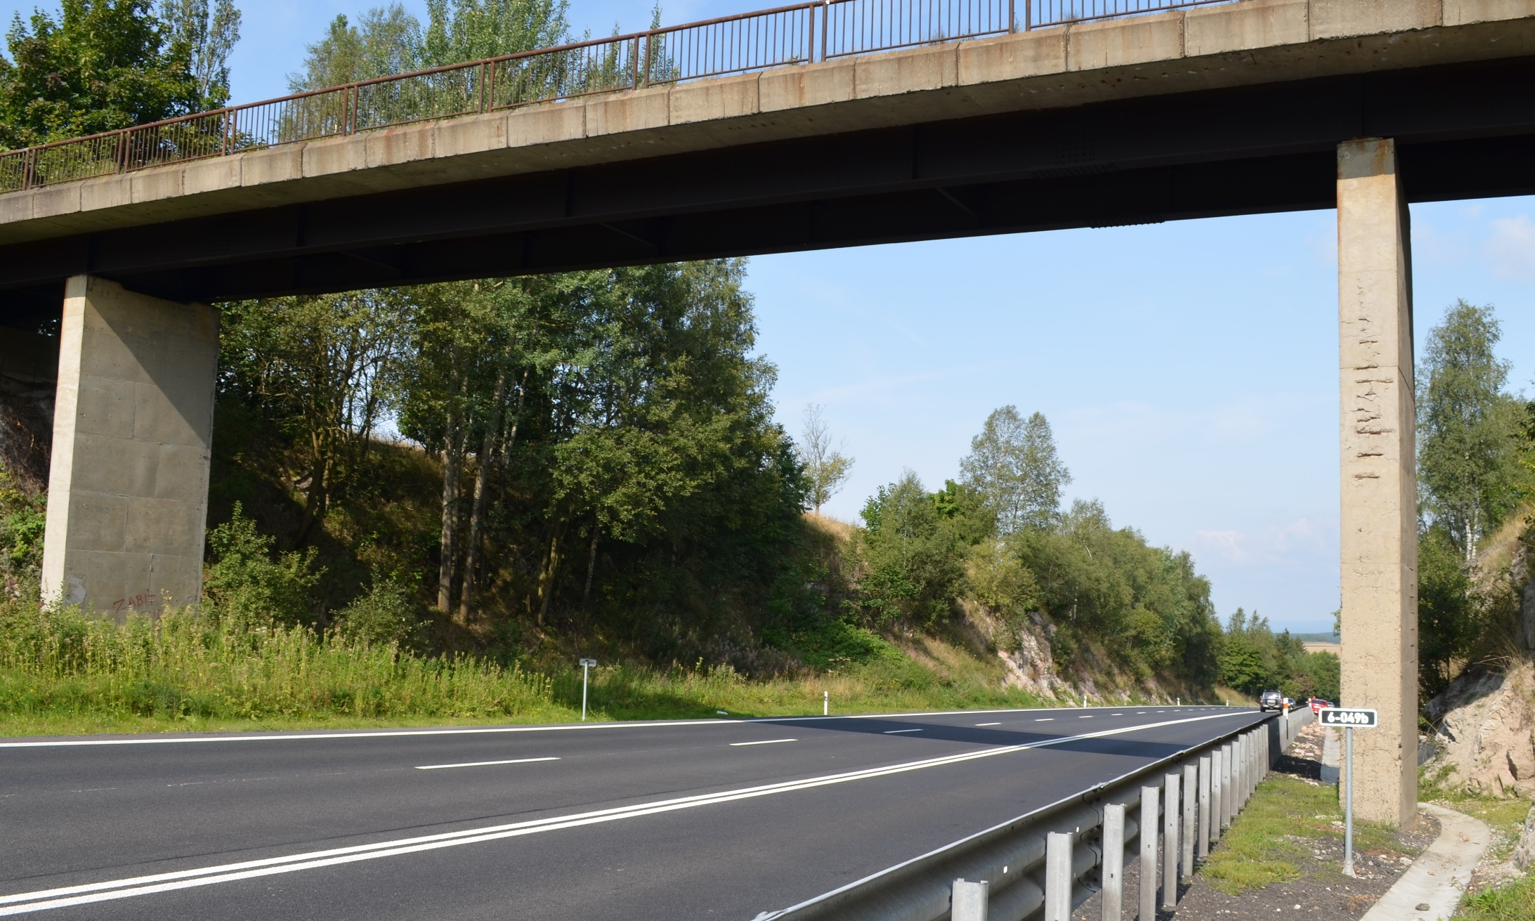
Realizovaná opatření Karlovarský kraj
Silnice I/6 u Horních Tašovic – pilíře podjezdu
Silnice I/6 u Horních Tašovic – pilíře podjezdu
V roce 2017 proběhla instalace nového ocelového svodidla chránící pilíř podjezdu.
2025 – Za poslední rok a půl bez nehod, místo zcela zmizí se stavbou D6 (Olšová Vrata – Žalmanov, ZS 2026)
Notes:
- Zmizí s přestavbou na D6

Slide 20
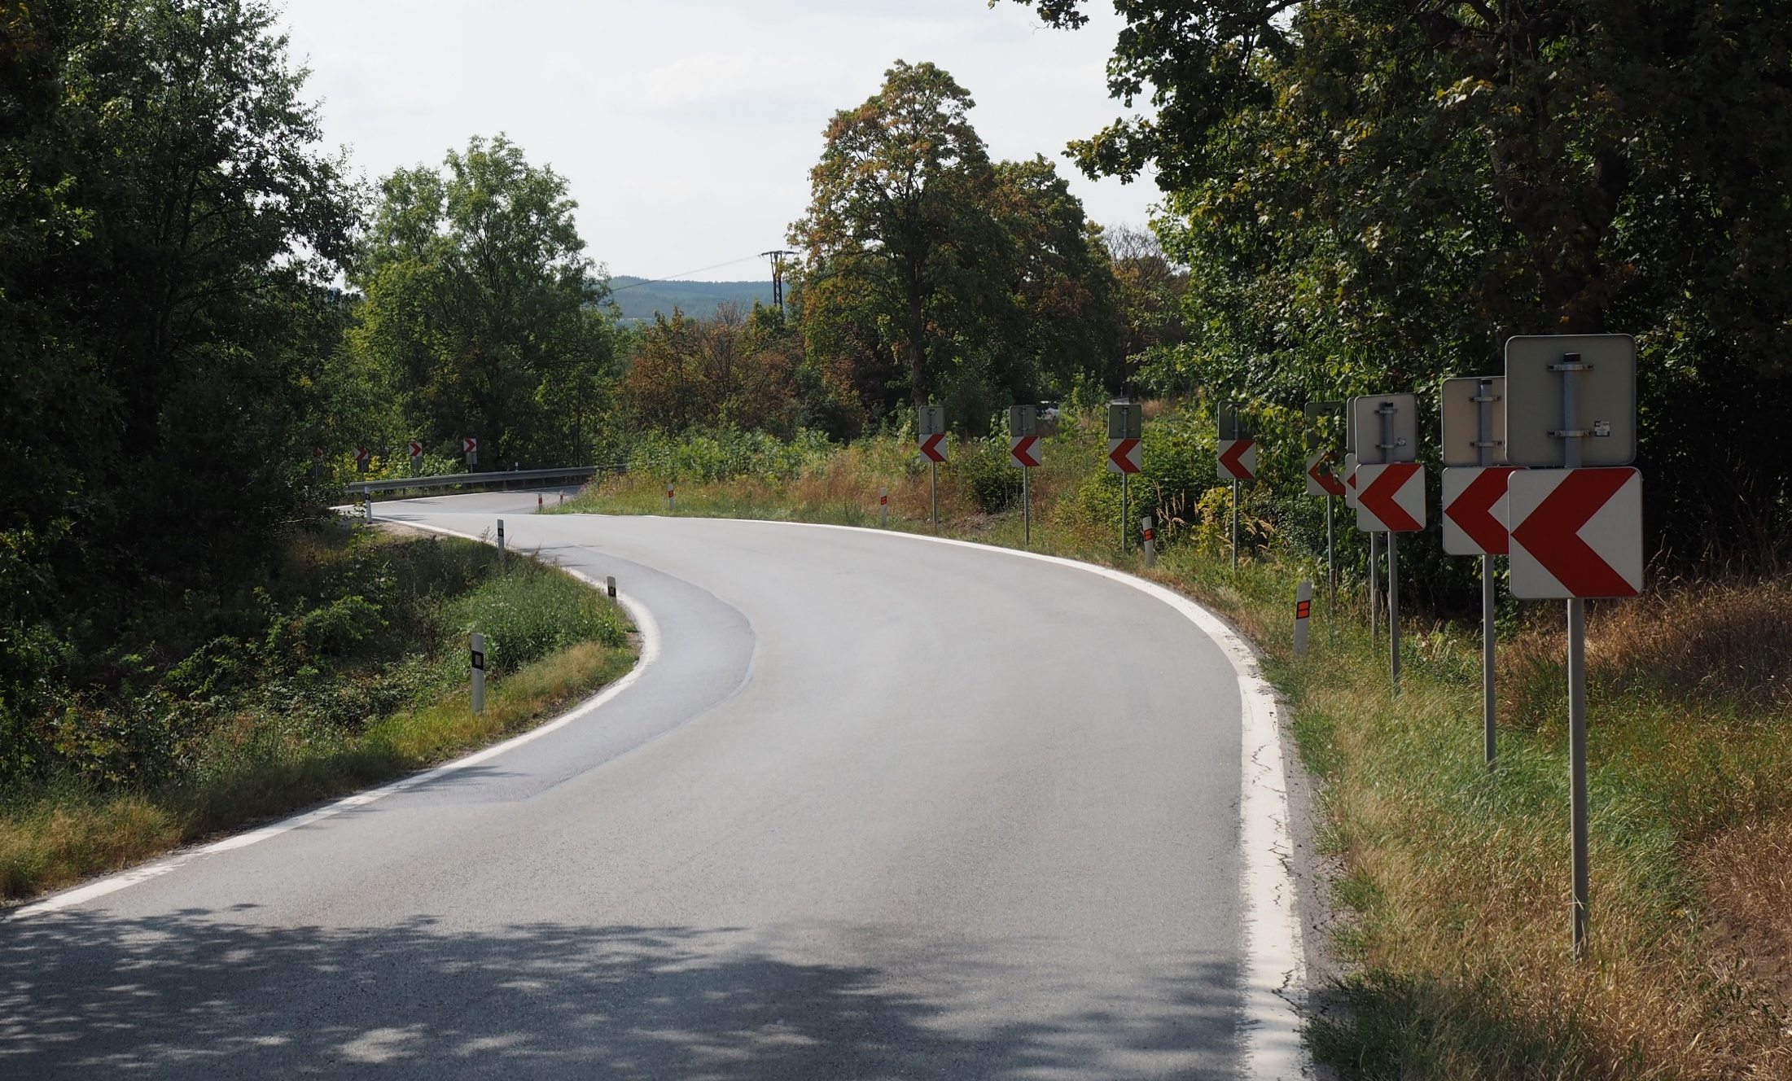
Realizovaná opatření Karlovarský kraj
Úsek silnice II/222 u obce Počerny
Úsek silnice II/222 u obce Počerny
V roce 2018 provedená úprava SDZ a VDZ, proběhlo kácení zeleně, položení mikrokoberce.

Slide 21
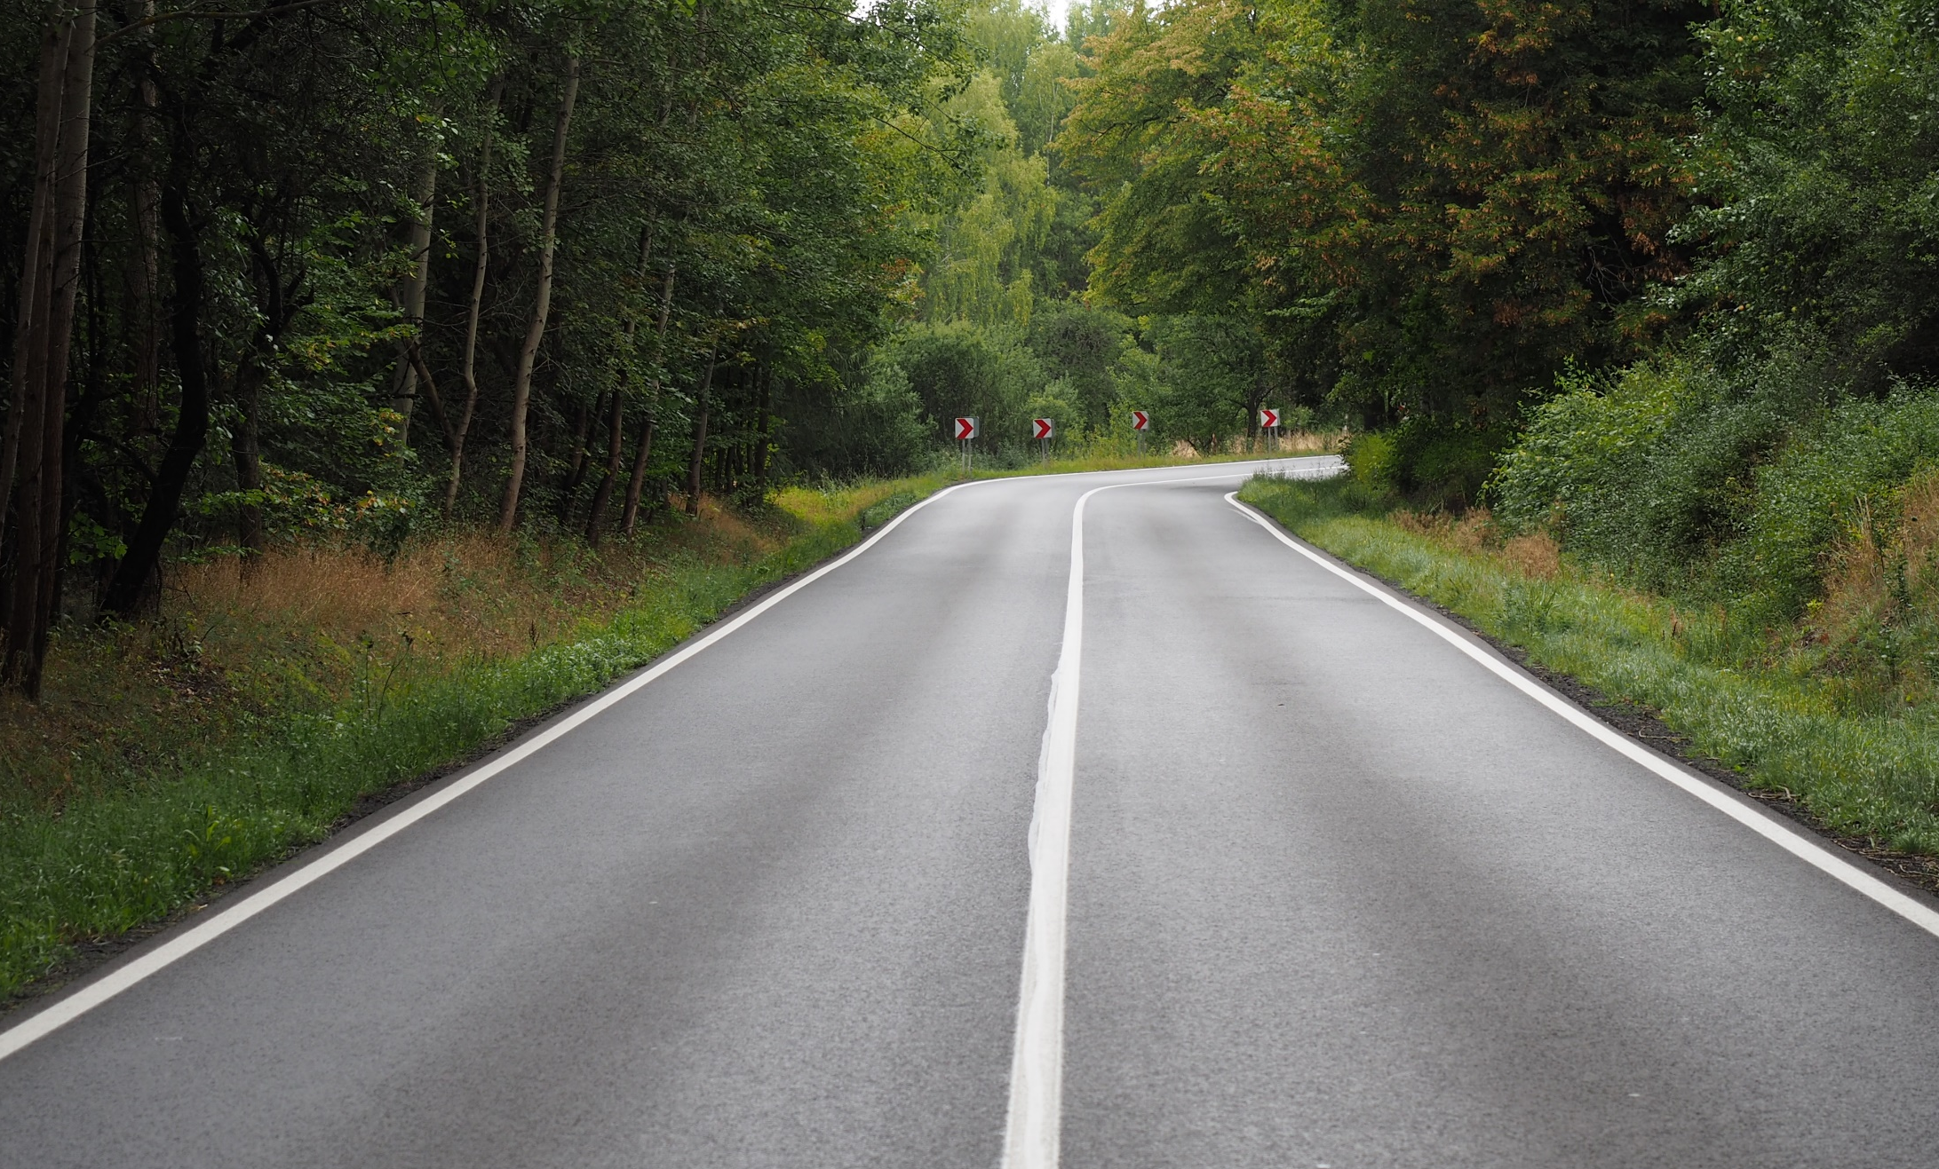
Realizovaná opatření Karlovarský kraj
Směrový oblouk na silnici II/230 u Chotěnova
Směrový oblouk na silnici II/230 u Chotěnova
V roce 2018 instalace betonových zábran do plochy sjezdu, položení mikrokoberce, odstranění zeleně.

Slide 22
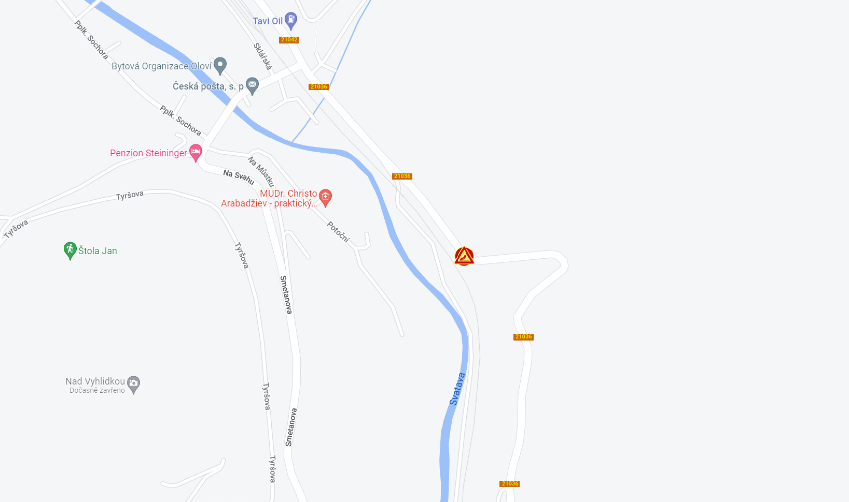
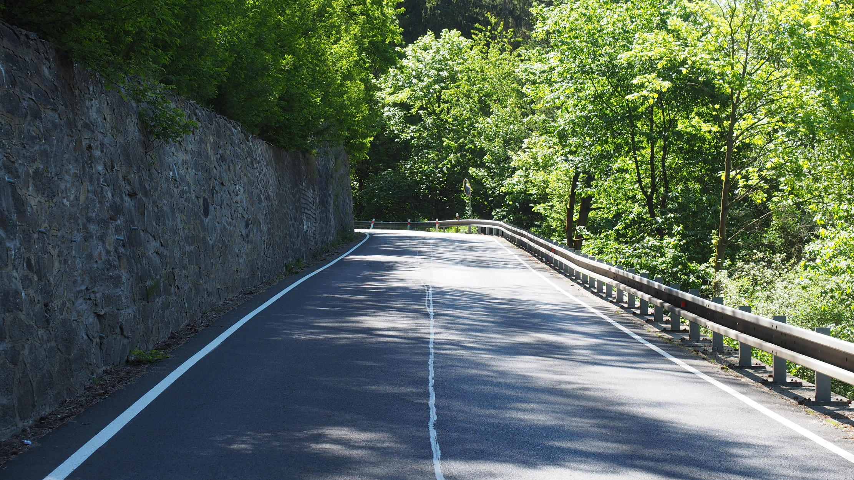
Realizovaná opatření Karlovarský kraj
Úsek sil. III/21036 u města Oloví
Rizikovost – Stav vozovky v oblouku, nepřehlednost úseku a parametry trasy
2022 – Opatřeni se zatím nerealizují,
2023 – Zatím probíhá řešení ostatních úseku, tento je v pořadí
2024 – Provedena oprava svodidla, osazeno zrcadlo
2025 – Beze změny, za poslední rok a půl bez nehod
Notes:
2025 – Beze změny, prověřit nehody

Slide 23
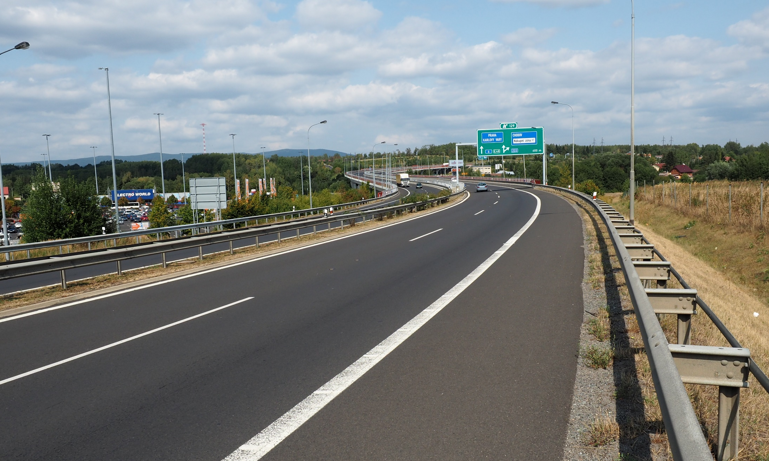
Realizovaná opatření Karlovarský kraj
Úsek silnice pro motorová vozidla, Karlovy Vary - Dvory
Úsek silnice pro motorová vozidla, Karlovy Vary - Dvory
V roce 2016 přeznačení na silnici pro mot. vozidla -> snížení dov. rychl. na 110 km/hod. V roce 2018 realizováno oplocení, sledování nehodovosti se zvěří.

Slide 24
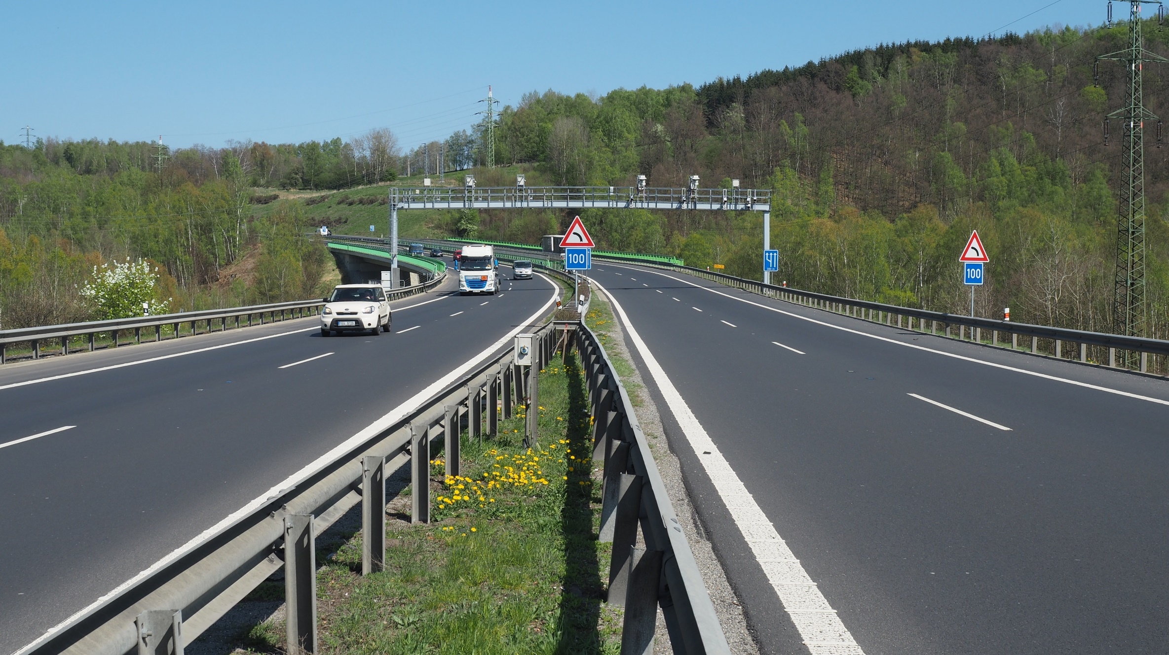
Realizovaná opatření Karlovarský kraj
Úsek na dálnici D6 u Nového Sedla
Úsek na dálnici D6 u Nového Sedla
Došlo k umístění SDZ doporučené rychlosti a A1b „Zatáčka vlevo“, v měsíci červnu budou výsledky měření PVV a poté bude provedeno další opatření pokud bude potřeba.
37CN 1Ú 1TZ 7LZ po realizaci 2019 10CN 2LZ

Slide 25
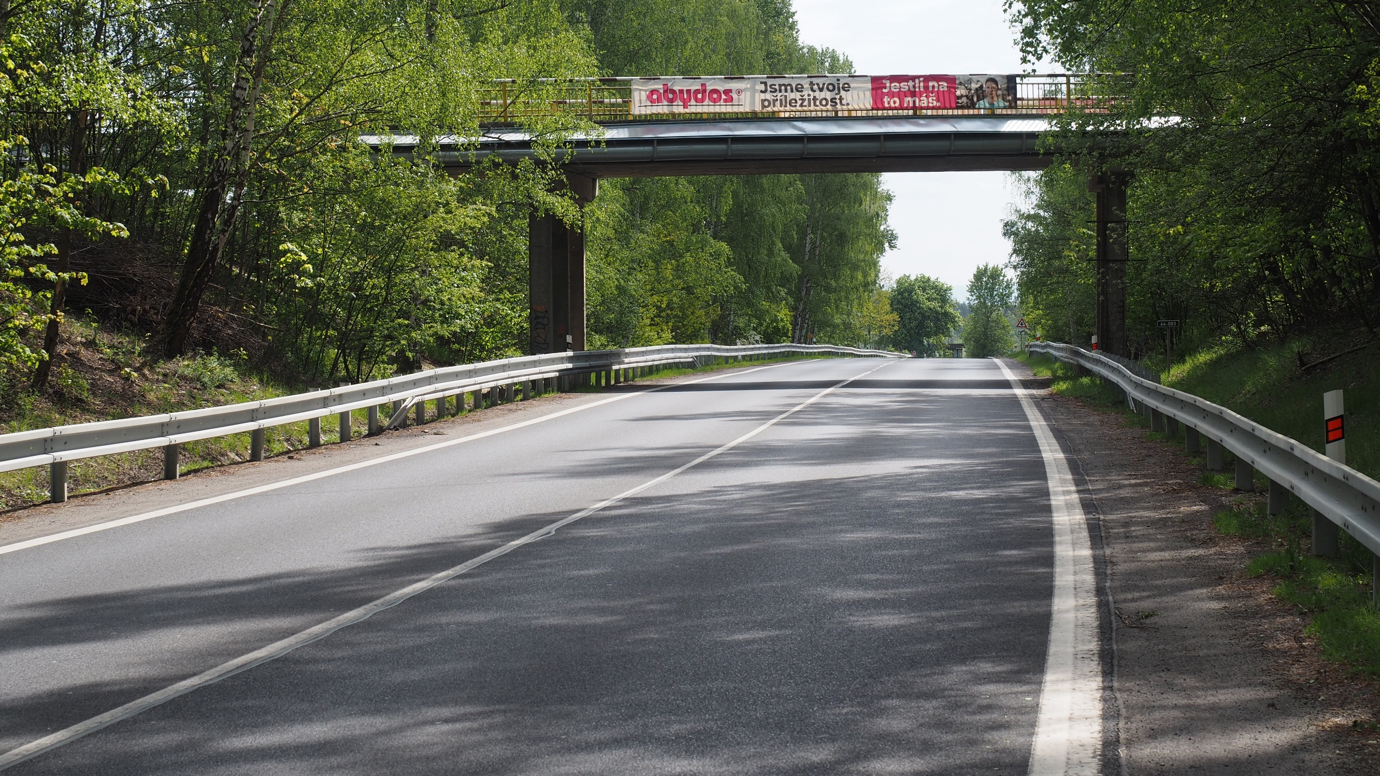
Realizovaná opatření Karlovarský kraj
Silnice I/64 u Hazlova – pilíře podjezdu
Silnice I/64 u Hazlova – pilíře podjezdu
V roce 2020 proběhla instalace ocelových svodidel.
Notes:
- Lze vyřadit, prověřit nehodovost

Slide 26
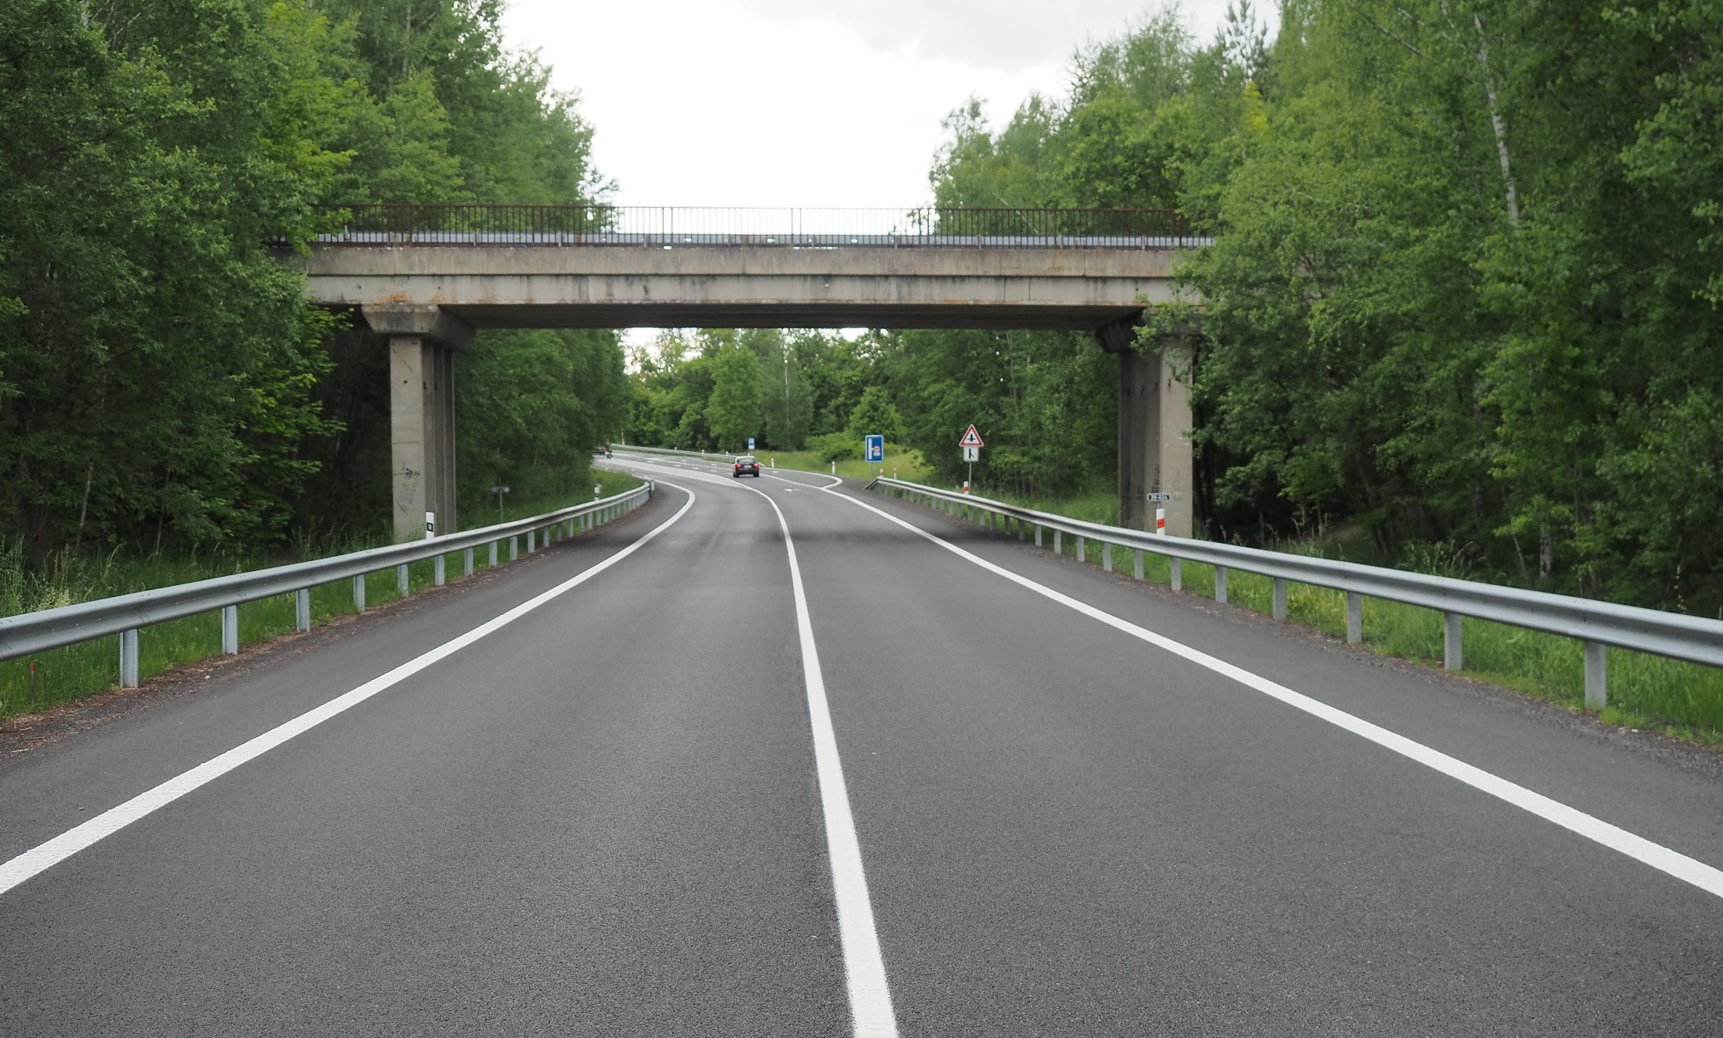
Realizovaná opatření Karlovarský kraj
Úsek silnice II/217 u obce Studánka
Silnice I/20 u Toužimi – pilíře nadjezdu
Úprava úseku je dokončena, položení nového mikrokoberce, instalace SDZ .
Notes:
- Lze vyřadit

Slide 27
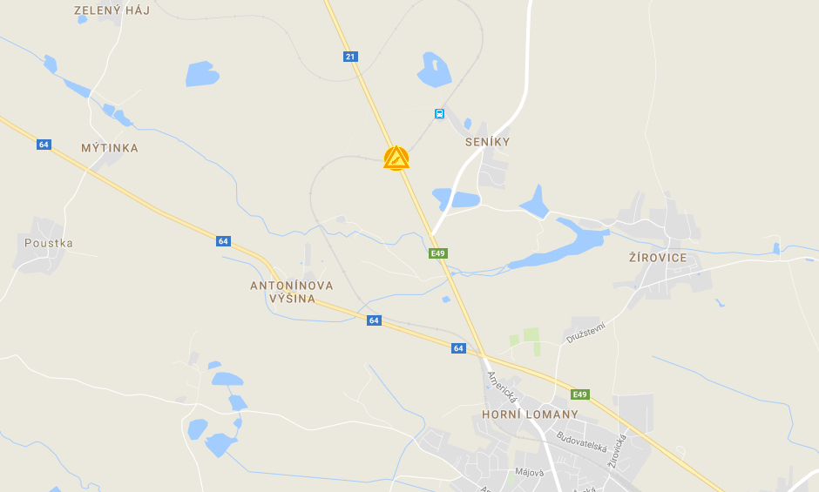
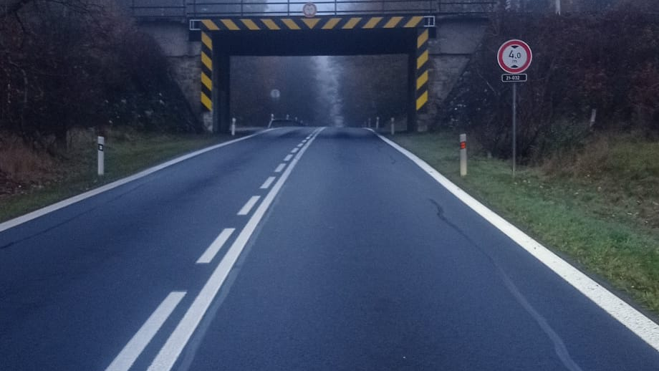
Realizovaná opatření Karlovarský kraj
Silnice I/21 u Žirovic – opěry podjezdu a stromy
Rizikovost – překážky v blízkosti jízdního pruhu, vysoké riziko vážného následku v případě střetu s PP.
2016 - ŘSD nechalo zpracovat BI dálnic a silnic I. tříd v KVK -> vznikl elaborát pro zadání PD k řešení závad plynoucích z BI.
2017 – je zadáno zpracování PD k řešení PP. Prioritou pro ŘSD KVK bylo řešení nevyhovujících sjezdů, PP bude ŘSD řešit komplexně v celém KVK v roce 2018 -> budou se instalovat ocel. nebo bet. svodidla, kde nebude prac. šířka bude snaha o odstranění PP nebo proběhnou alespoň nátěry PP apod.
2017 – postupné odstraňování stromů (nyní na I/6 a I/13).
2018 – řešení PP pro KVK bude probíhat komplexně na silnicích I/64, I/21, I/20 po dokončení rekonstrukce silnice u Hazlova v říjnu 2018.
2019 – opozdilo se zpracování PD , problém s vlastníky pozemků, realizace se posouvá na letošní rok 2019.
2020 - problém se stromy které tvoří alej a jejich odstranění není reálné. Ochránění svodidly je finančně velmi nákladné. Na stromy bude zpracován dendrologický průzkum a na základě jeho výsledků bude navrženo reálné opatření.
2022- Průzkum neumožňuje pokácet stromy v celém úseku, s tím souvisí náročnost případné úpravy.
2023 – Po udělení souhlasu SŽ budou osazeny reflexní desky
2024 – Probíhá soutěž na zhotovitele, smlouva před podpisem, realizace do 12/2024
2025 – Zrealizováno
Notes:
2025 - Zrealizováno

Slide 28
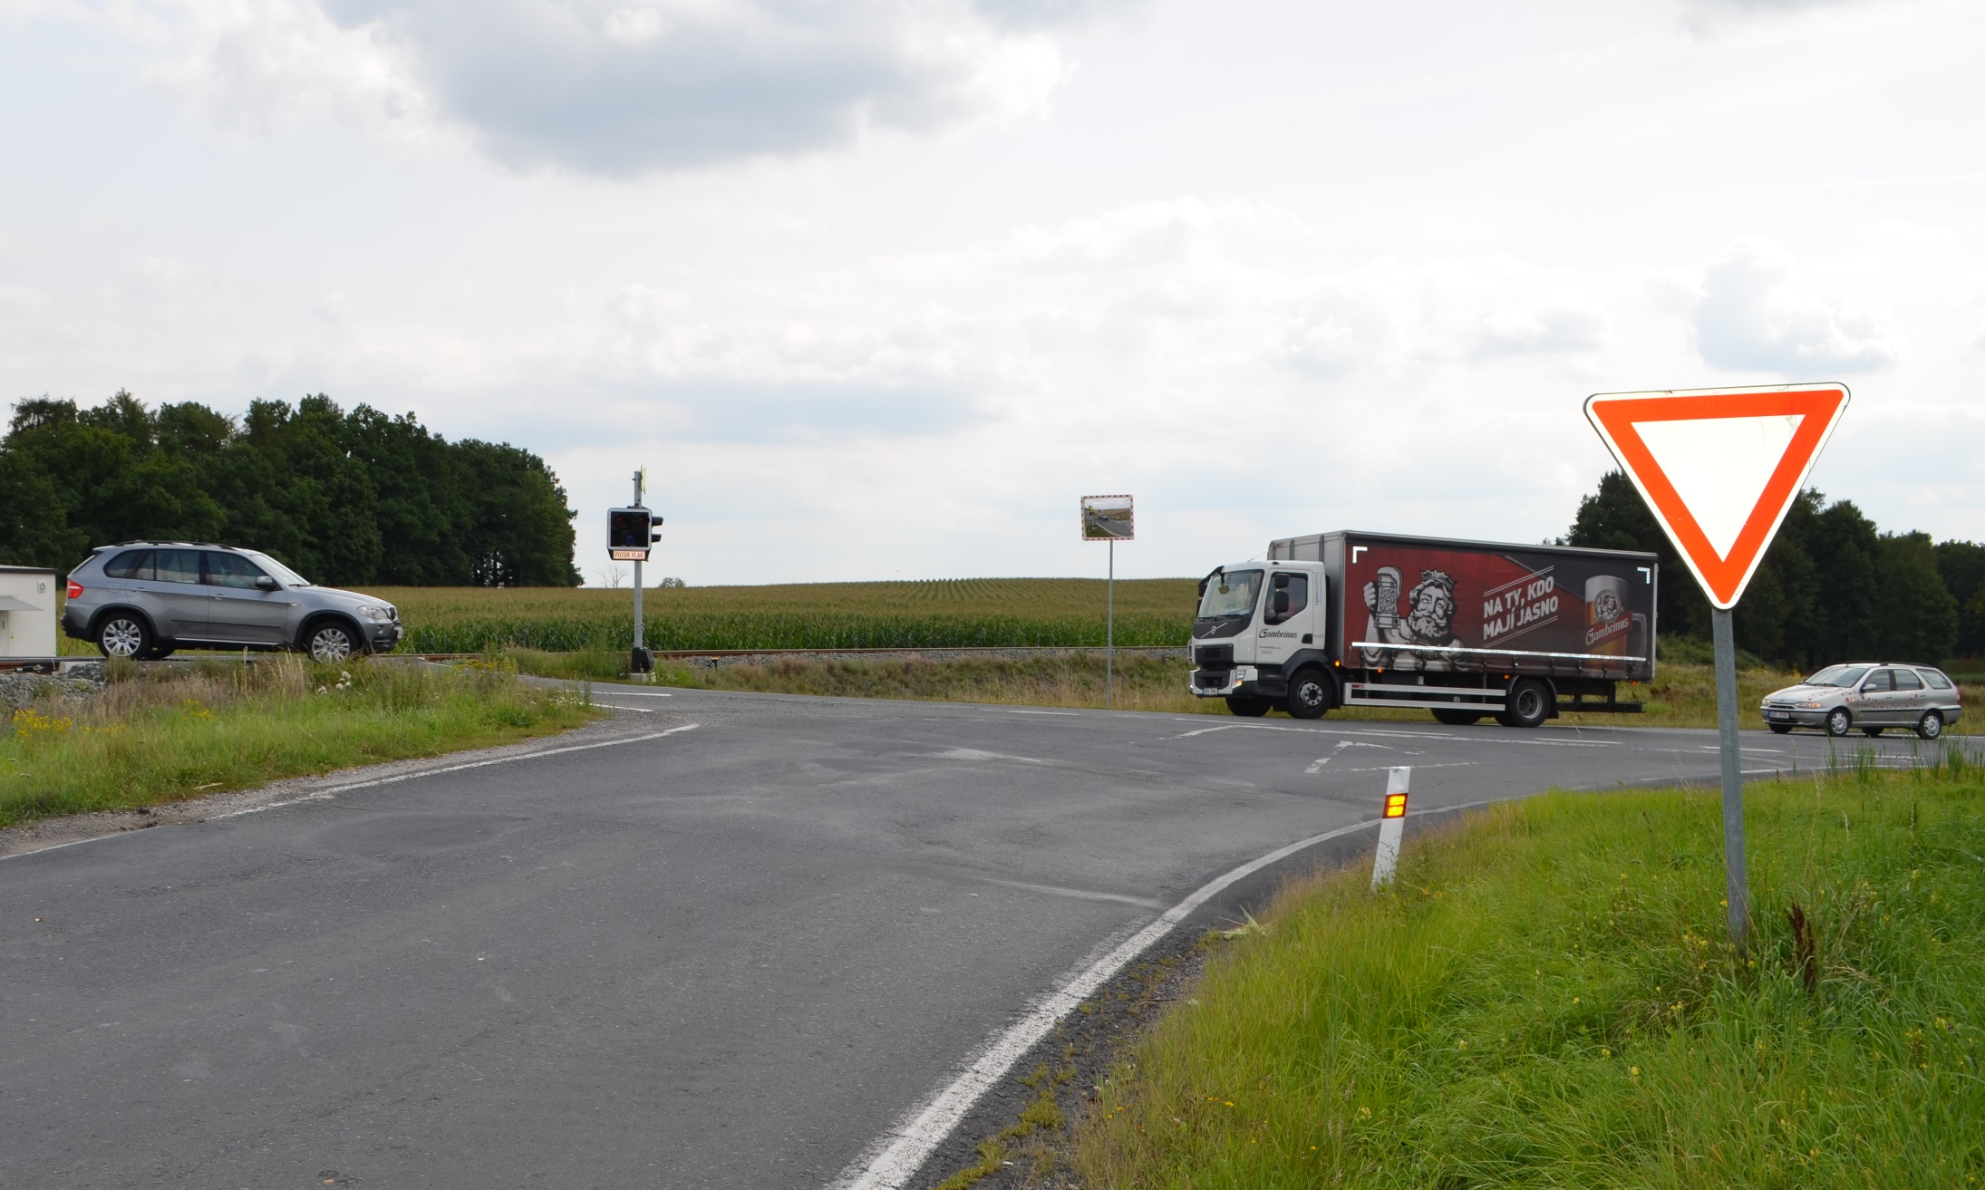
Realizovaná opatření Karlovarský kraj
Železniční přejezd P113 na silnici II/213 u Skalné
Železniční přejezd P113 na silnici II/213 u Skalné
V roce 2017 doplněno VDZ, zrcadlo, které zlepšuje rozhledové poměry při vjezdu do křižovatky ve směru od Plesné.
Notes:
- Stav ok, lze vyřadit

Slide 29
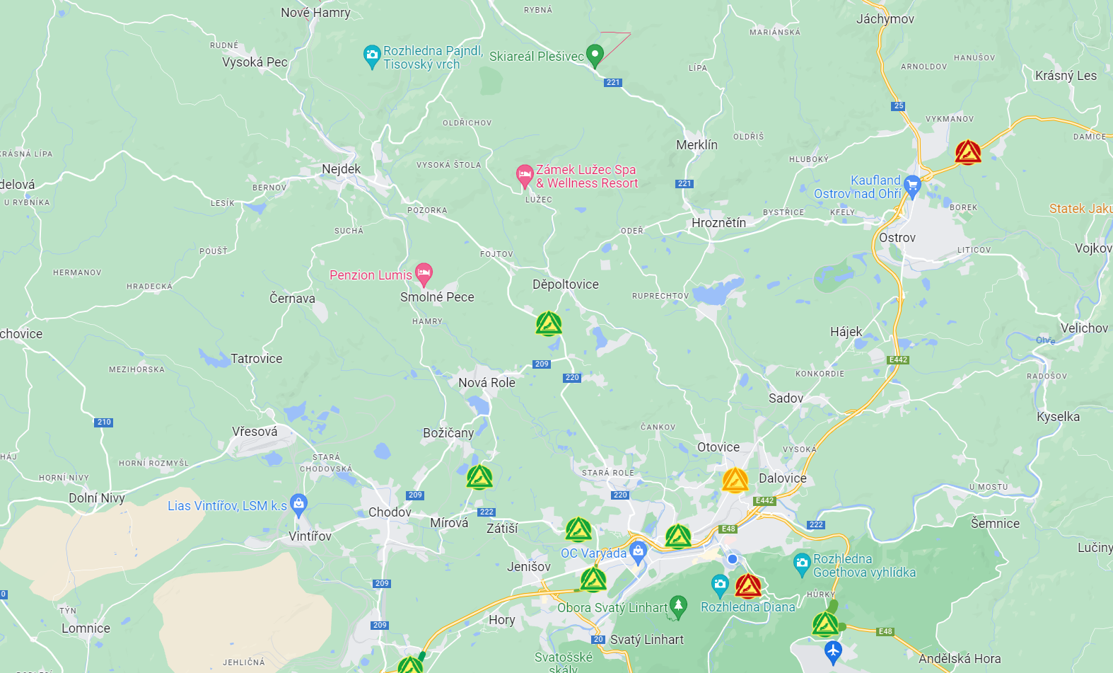
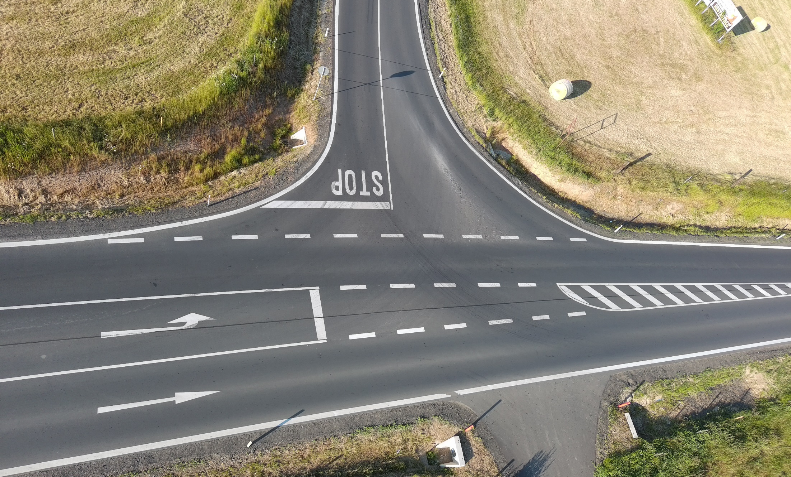
Realizovaná opatření Karlovarský kraj
Úsek silnice II/217 u obce Studánka
Křižovatka na silnici II/220 u Děpoltovic
V roce 2022 došlo k rozšíření křižovatky , doplněn odbočovací pruh.
2025 – Upraveny propustky
Notes:
2025 – upraveny propustky

Slide 30
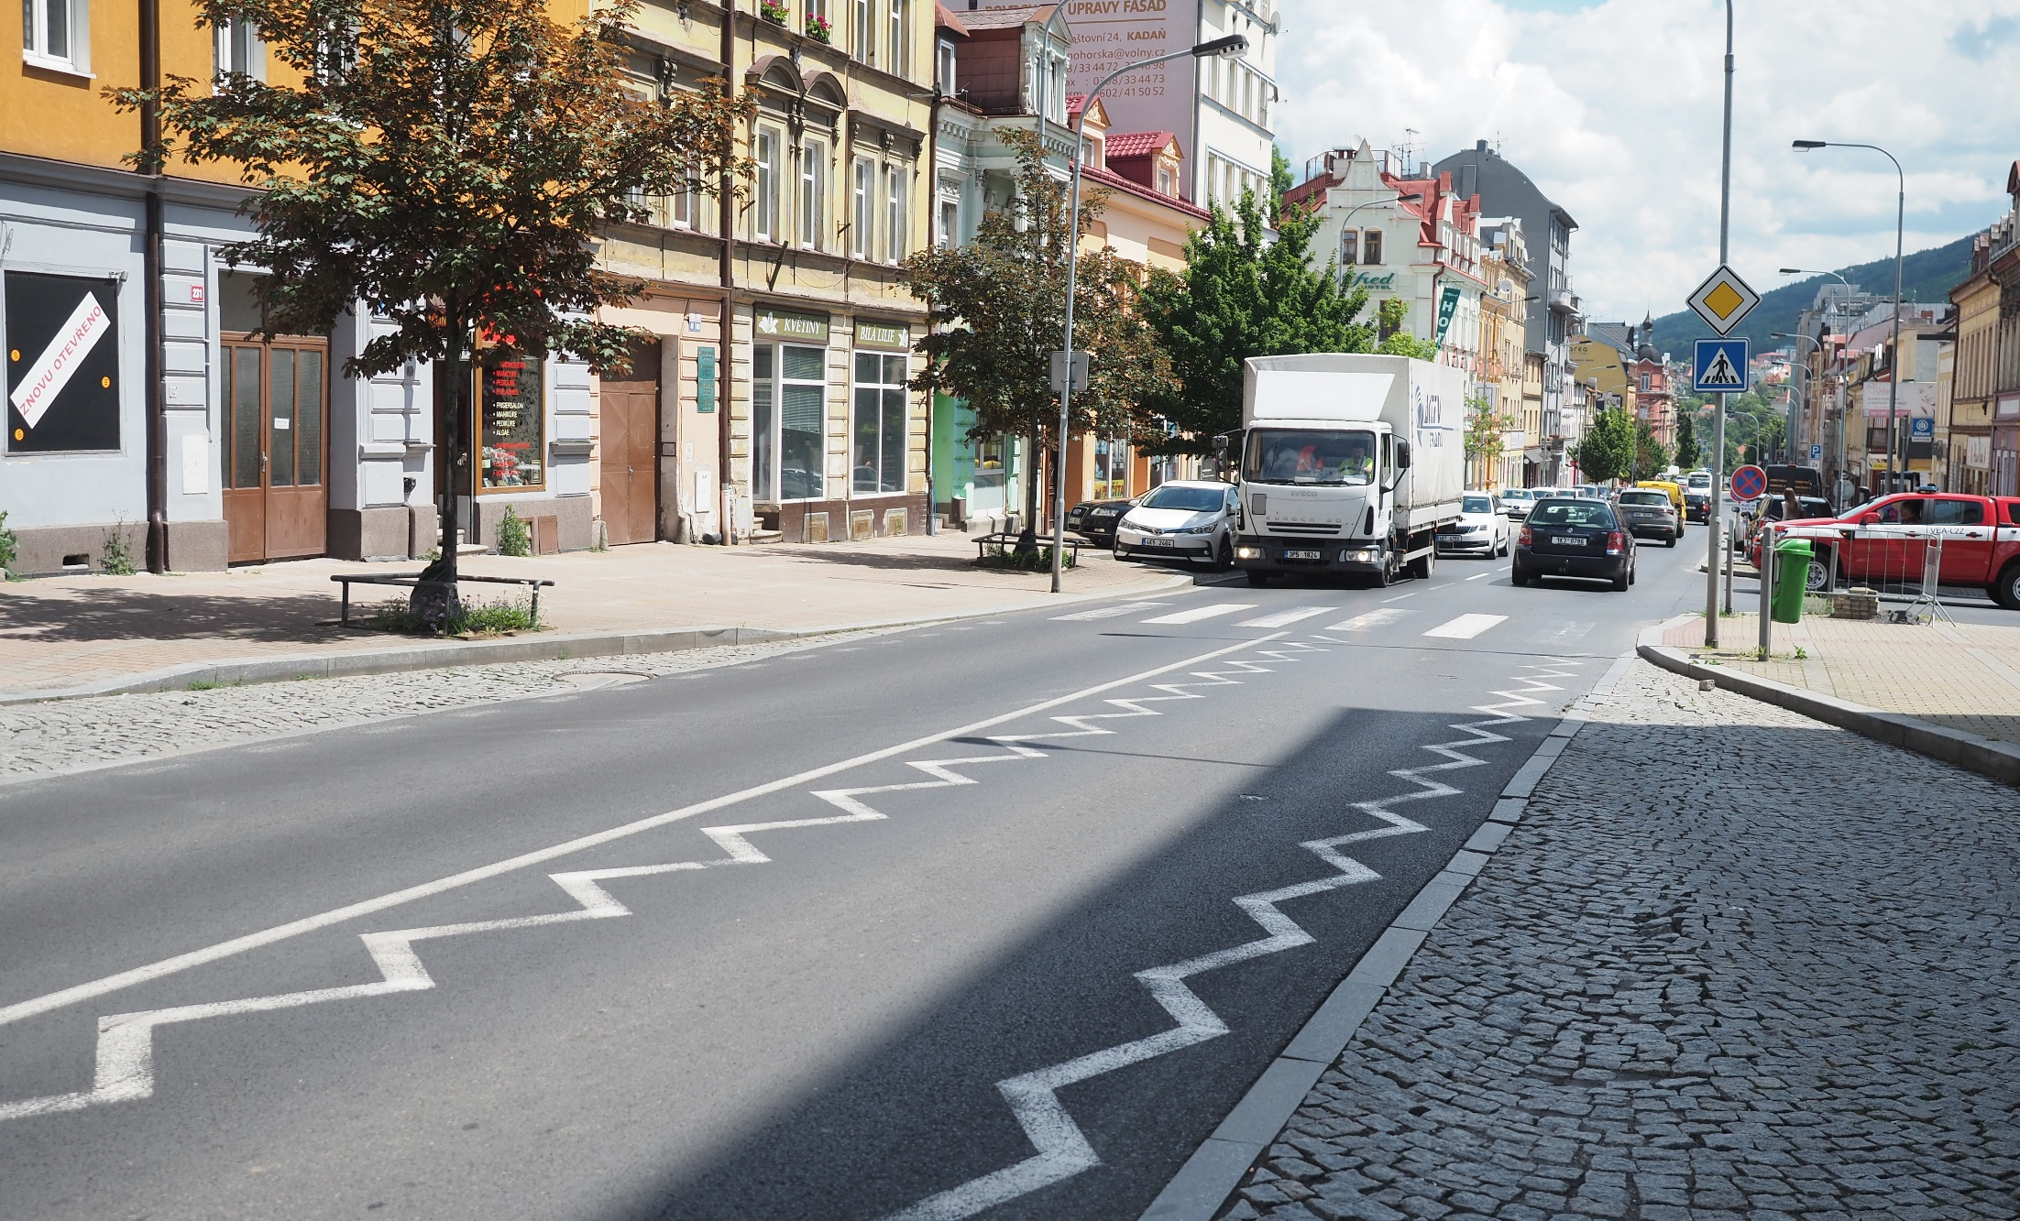
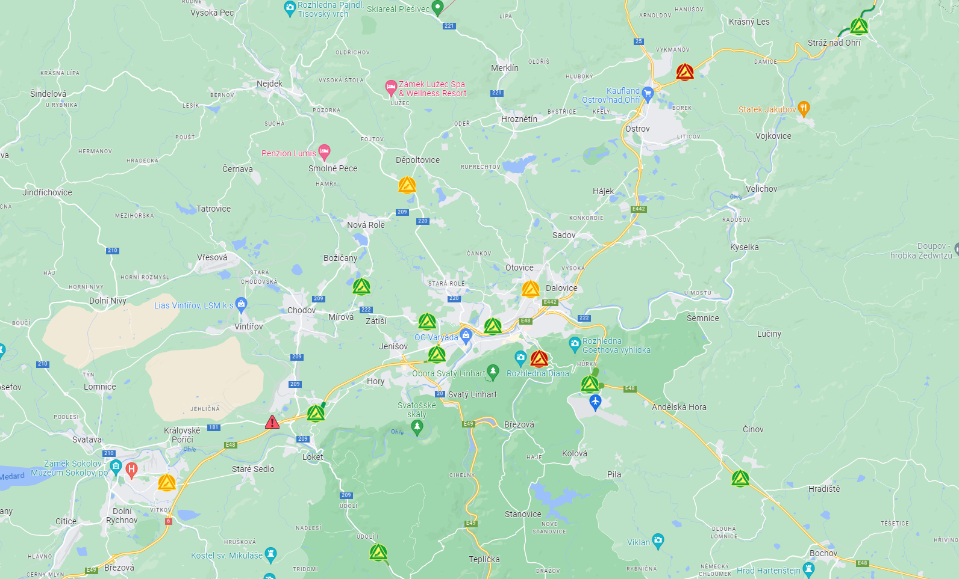
Realizovaná opatření Karlovarský kraj
Úsek silnice II/217 u obce Studánka
Přechod pro chodce na ul. Sokolovské
Doplněno VDZ V12e „bílá klikatá čára“ která upozorňuje na místo vyžadující zvýšenou opatrnost.
2025 – Za poslední rok a půl 1 srážka s chodcem, za zhoršené viditelnosti

Slide 31
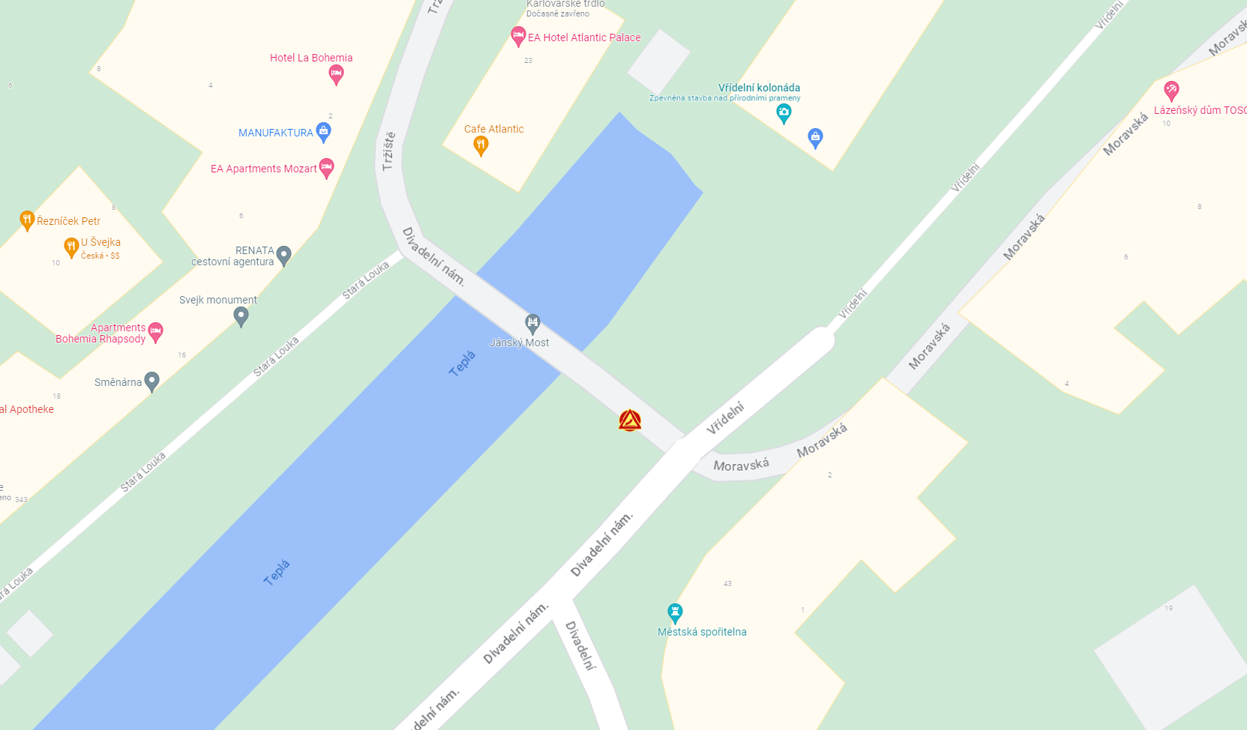
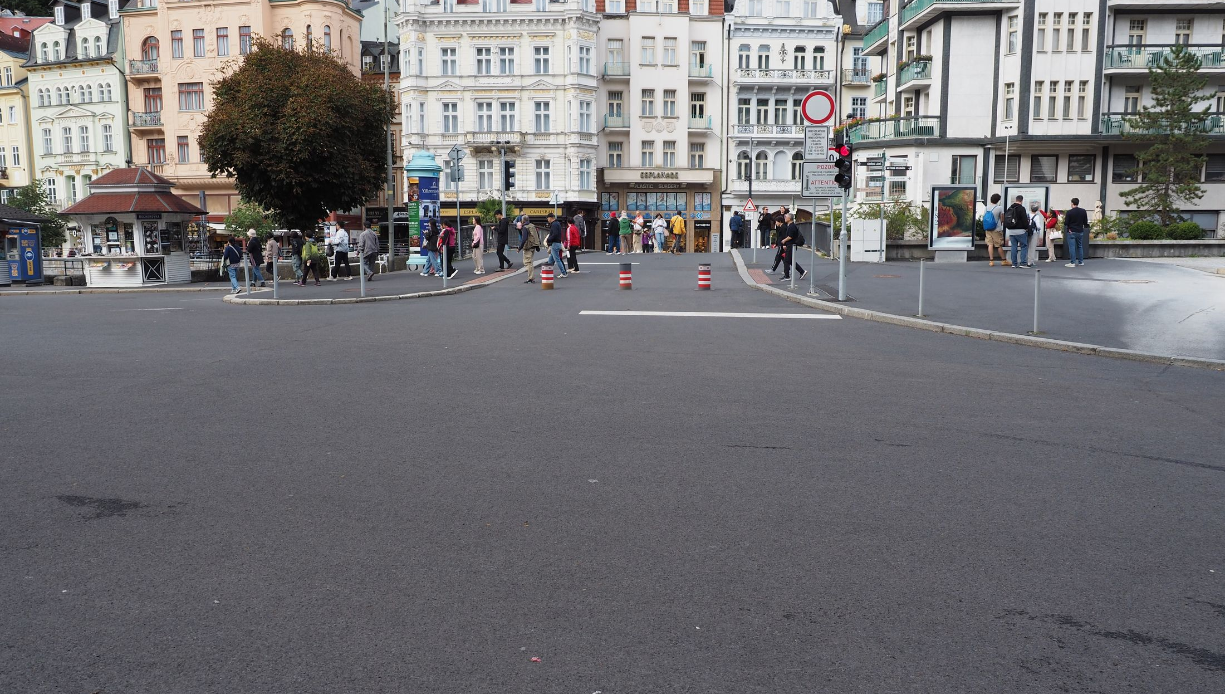
Realizovaná opatření Karlovarský kraj
Vjezd do ul. Tržiště v Karlových Varech
Rizikovost – Stav vozovky v oblouku, nepřehlednost úseku a parametry trasy.
2023 – V přípravě úprava DZ, doplnění SSZ
2024 – Osazeno SSZ, nehod ubylo, na konferenci zaznělo, že se zvažuje osazení i na další vjezdy
2025 – Funguje bez problému
Notes:
2025 – funguje bez problému

Slide 32

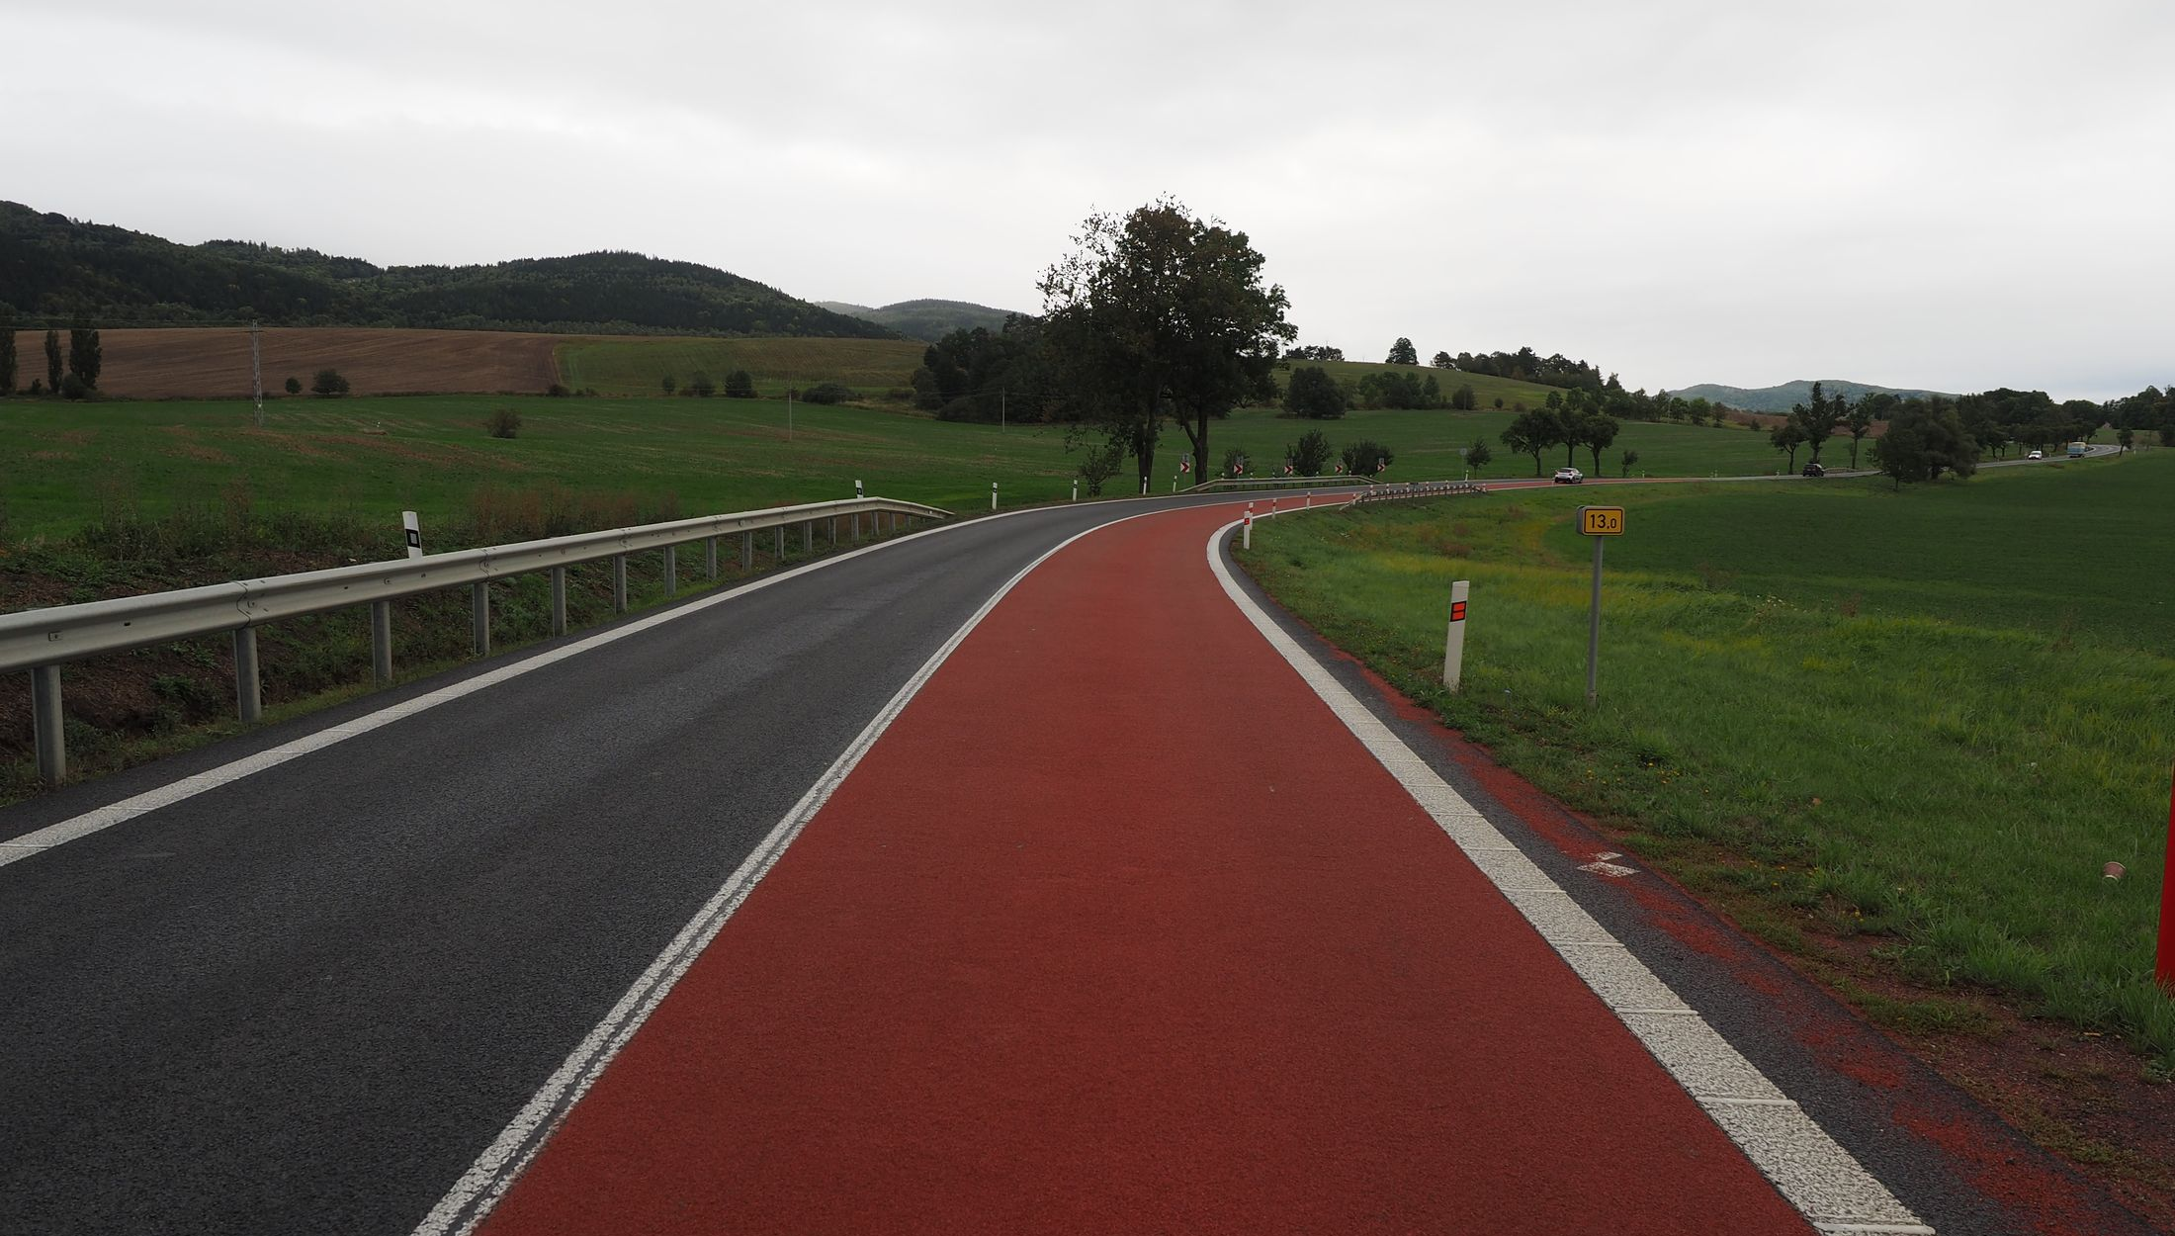
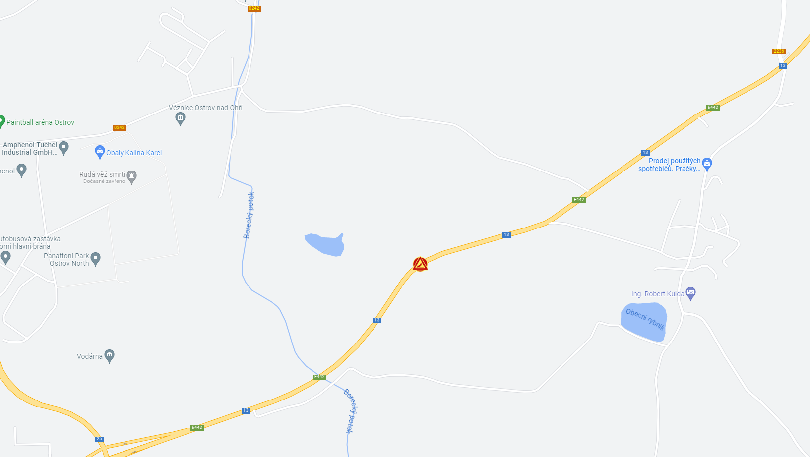
Připravovaná opatření
Karlovarský kraj
Směrový oblouk na sil. I/13 u Květnové
Rizikovost – Značně odlišné parametry oblouku od sousedních v trase, pevné překážky kolem komunikace
2023 – Provedeno v roce 2022 zdrsnění povrchu. Hotový BA, PD se zpracovává, na základě dendrologického průzkumu budou odstraněny stromy, provede se úprava HV, odstranění svodidla – vznik únikové zóny. PD letos, stejně jako SP. Realizace v plánu 2025. Případně narovnání oblouku v závislosti na přípravě 4-pruhu.
2024 – Realizace odstranění stromů, svodidla a další úpravy v plánu na jaře 2025
2025 – Vysoutěžený zhotovitel, problémy s kácením, realizace zahájení letos
Notes:
2025 – vysoutěžený zhotovitel, problémy s kácením, realizace zahájení letos

Slide 33
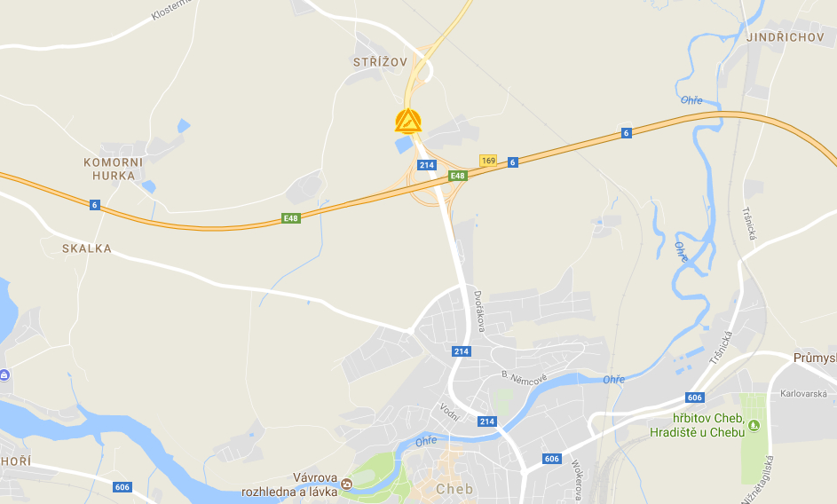
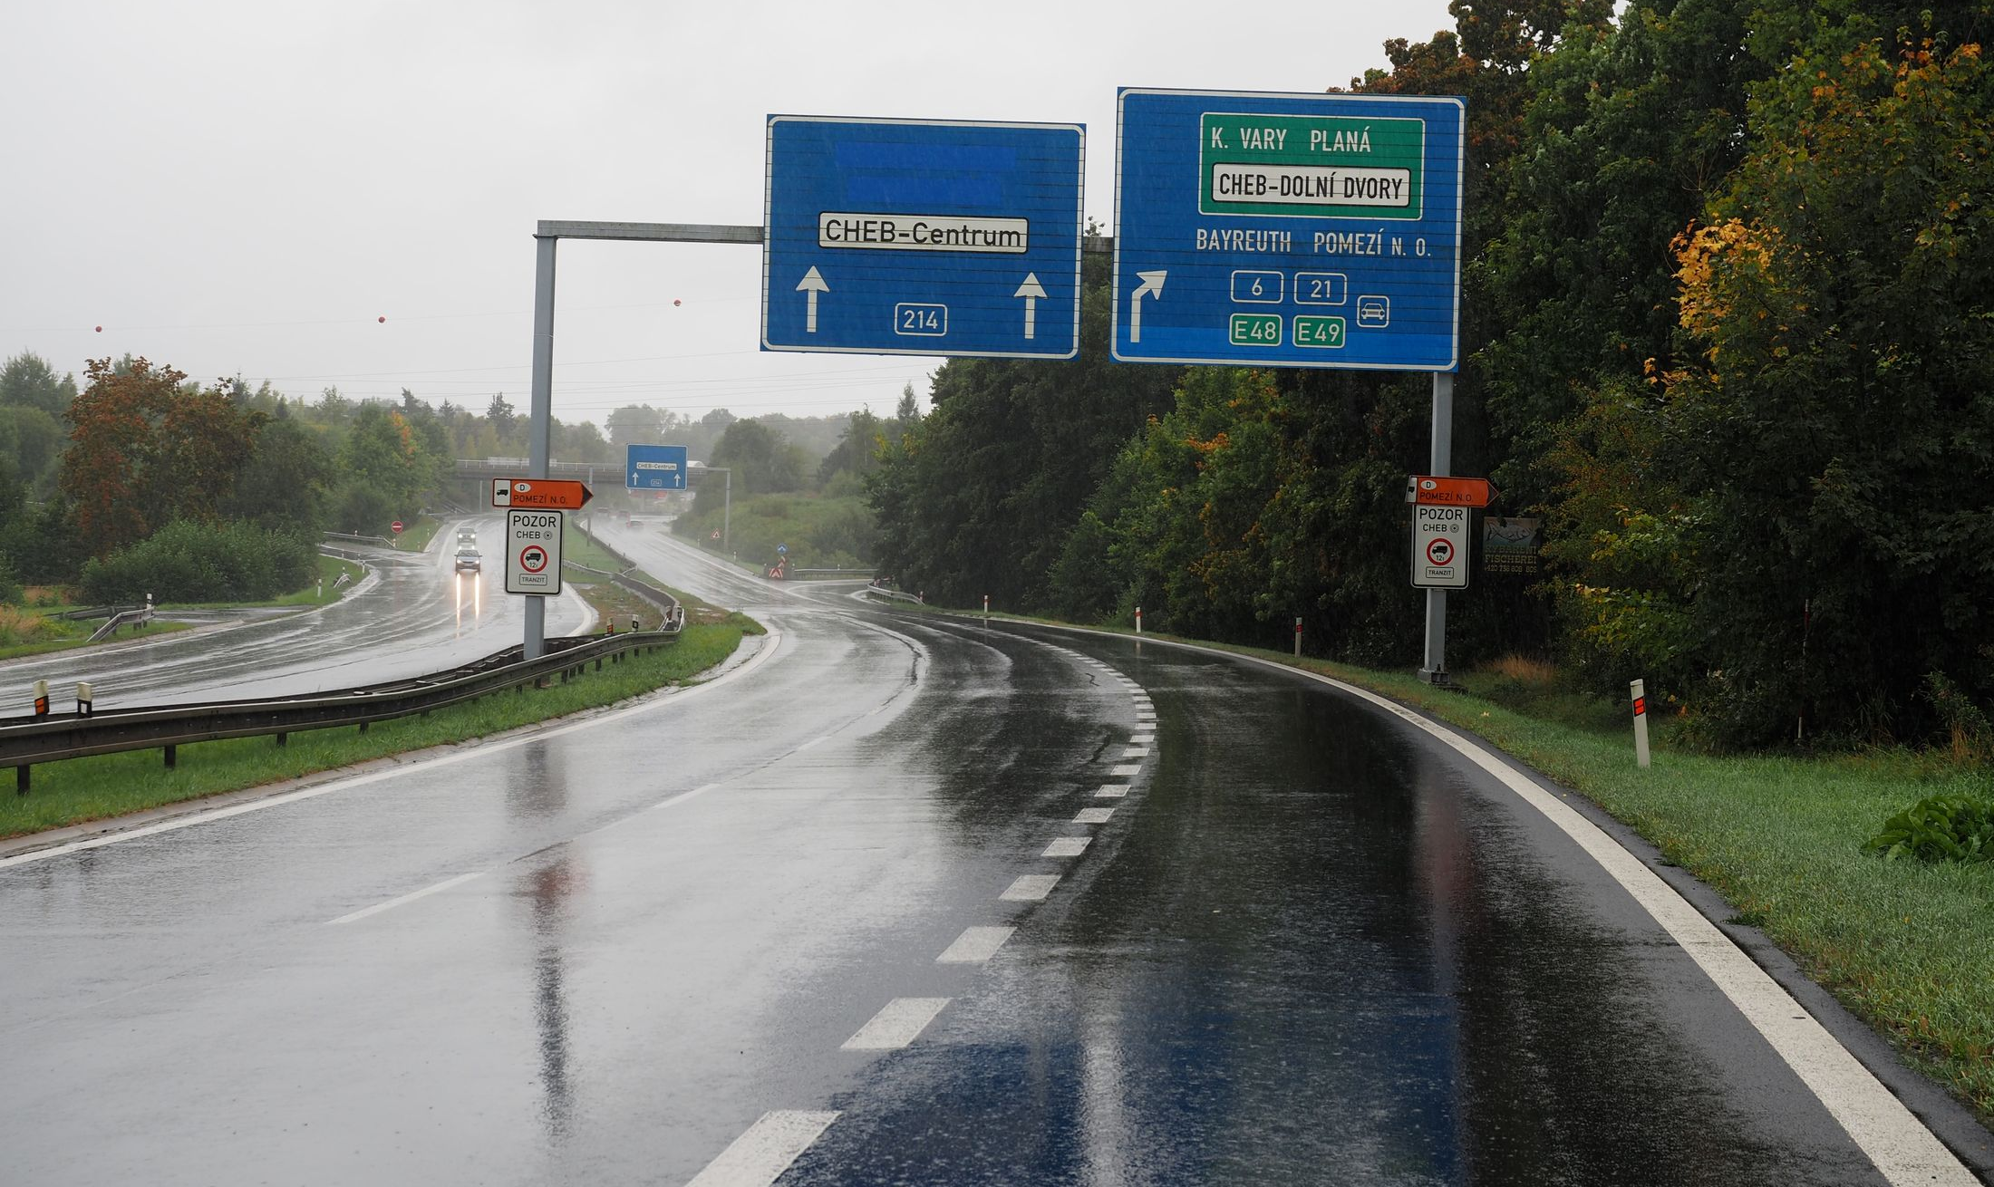
Připravovaná opatření
Karlovarský kraj
Silnice I/21 u Střížova – portál velkoplošného DZ
Rizikovost – překážky v blízkosti jízdního pruhu, vysoké riziko vážného následku v případě střetu s PP.
2016 – ŘSD nechalo zpracovat BI dálnic a silnic I. tříd v KVK -> vznikl elaborát pro zadání PD k řešení závad plynoucích z BI.
2017 – je zadáno zpracování PD k řešení PP. Prioritou pro ŘSD KVK bylo řešení nevyhovujících sjezdů, PP bude ŘSD řešit komplexně v celém KVK v roce 2018 -> budou se instalovat ocel. nebo bet. svodidla, kde nebude prac. šířka bude snaha o odstranění PP nebo proběhnou alespoň nátěry PP apod.
2018 – řešení PP pro KVK bude probíhat komplexně na silnicích I/64, I/21, I/20 po dokončení rekonstrukce silnice u Hazlova v říjnu 2018.
2019 – opozdilo se zpracování PD , problém s vlastníky pozemků, realizace se posouvá na letošní rok 2019.
2020+2021 – Zde se bude jednat o komplexnější řešení, jelikož na problematický úsek navazují další, neméně problematická místa.
2022 – v současně době zpracováváme diagnostiku a připravujeme PD, v rámci budeme řešit ochranu portálů realizace 2023-24.
2023 – Hotová diagnostika, PD zadána. V rámci připravované opravy budou osazena betonová svodidla, realizace nejdříve 2025
2024 – V listopadu bude zahájen VZ na opravu tohoto úseku, budou doplněna i betonová svodidla, ZS 2025
2025 – vysoutěženo, realizace bude v roce 2026
Notes:
2025 – vysoutěženo, realizace bude v roce 2026

Slide 34
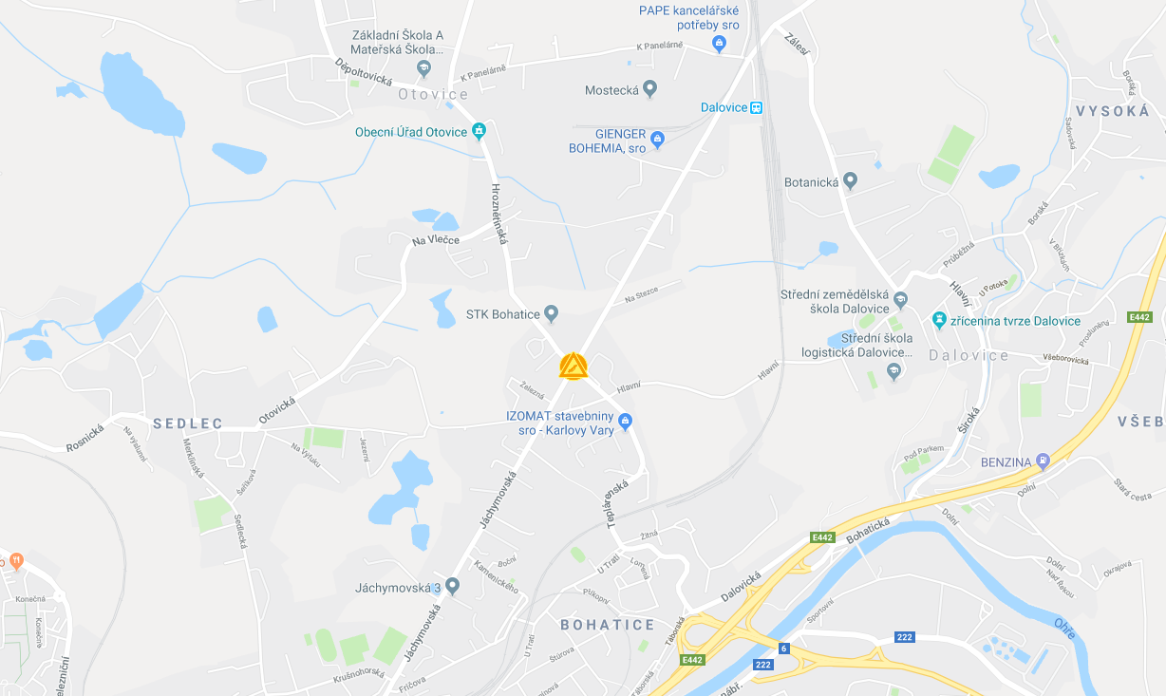
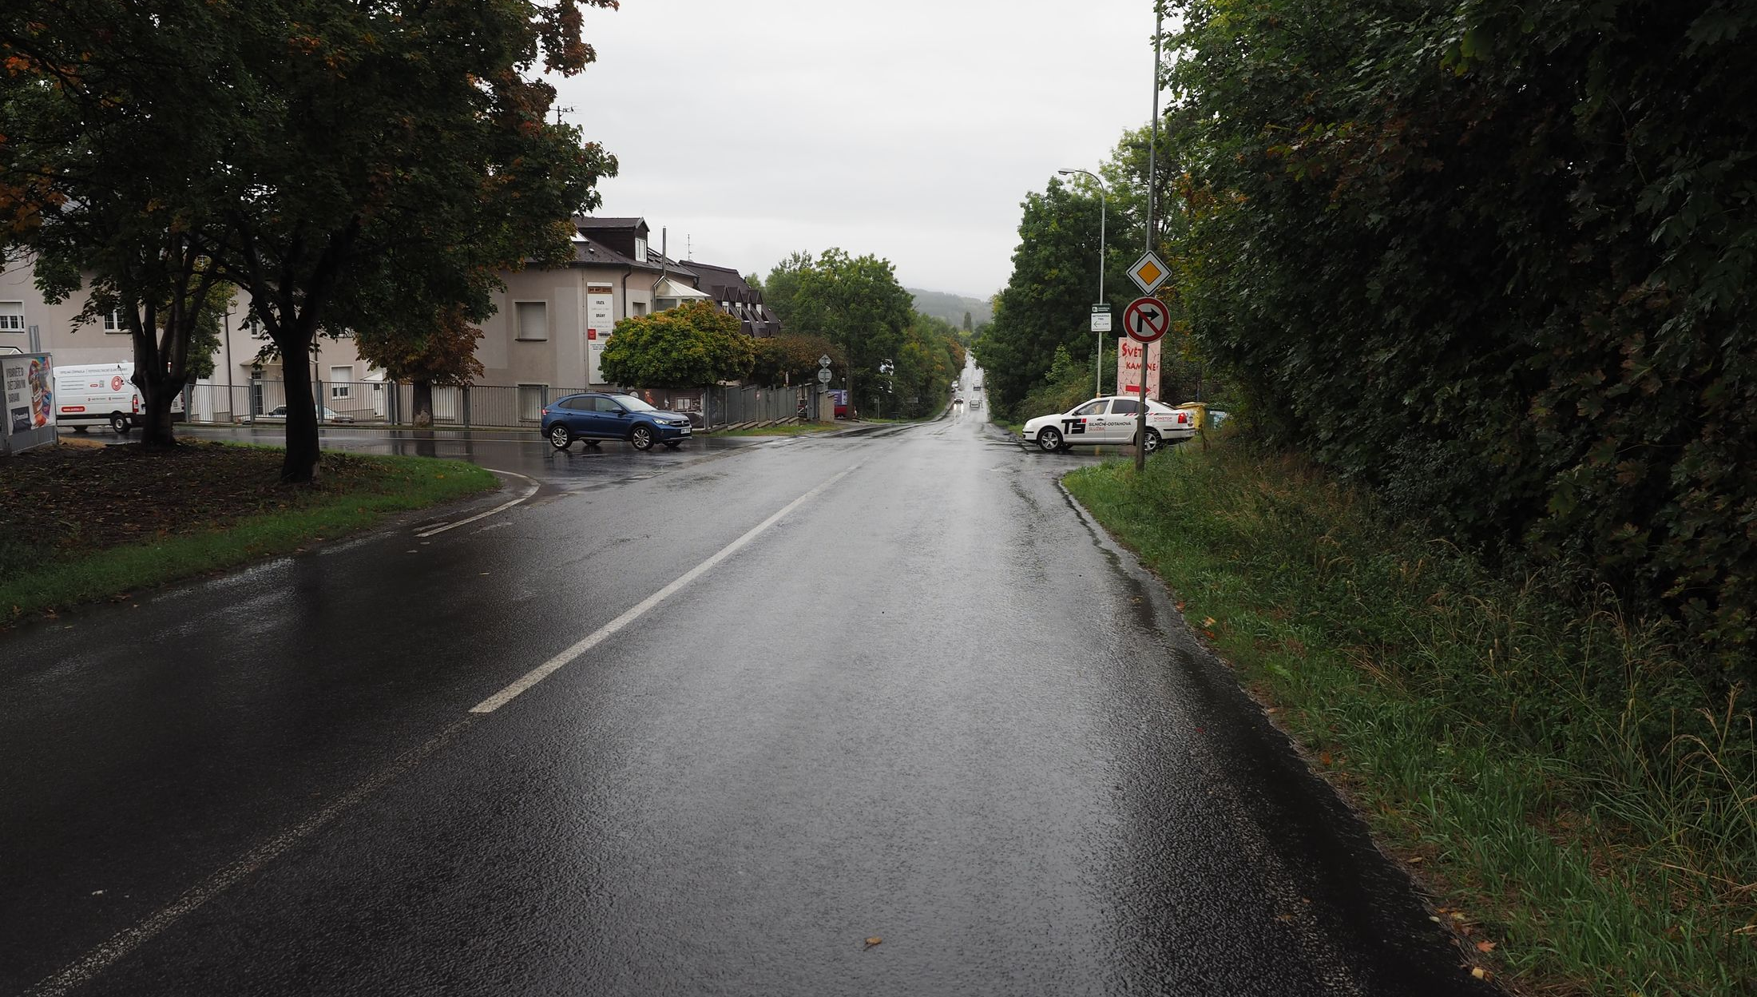
Připravovaná opatření
Karlovarský kraj
Křižovatka na ul. Jáchymovské
Rizikovost – omezený rozhled, psychologické vnímání.
2019 – Byla zadána technická studie na řešení křižovatky, termín dokončení listopad roku 2020. Následně se budou realizovat opatření které vyplynou z TS.
2020 – TS již byla dokončená a na základě doporučení budou provedeny úpravy a již byla zadána PD na vytvoření nové okružní křižovatky.
2021 – Dokončena PD na úpravu, probíhá příprava podkladů pro stavební povolení
2022 – Probíhá PD stavebního povolení.
2023 – Probíhá stavební řízení, realizace výhledově, potřeba zajistit finanční prostředky
2024 – V rámci stavebního řízení námitka, dopracovává se přeložka kanalizace, pokračuje stavební řízení, SP 2025
2025 – Vydáno SP, příští rok bude podána žádost na SFDI o dotaci
Notes:
2025 – vydáno SP, příští rok bude podána žádost na SFDI o dotaci

Slide 35
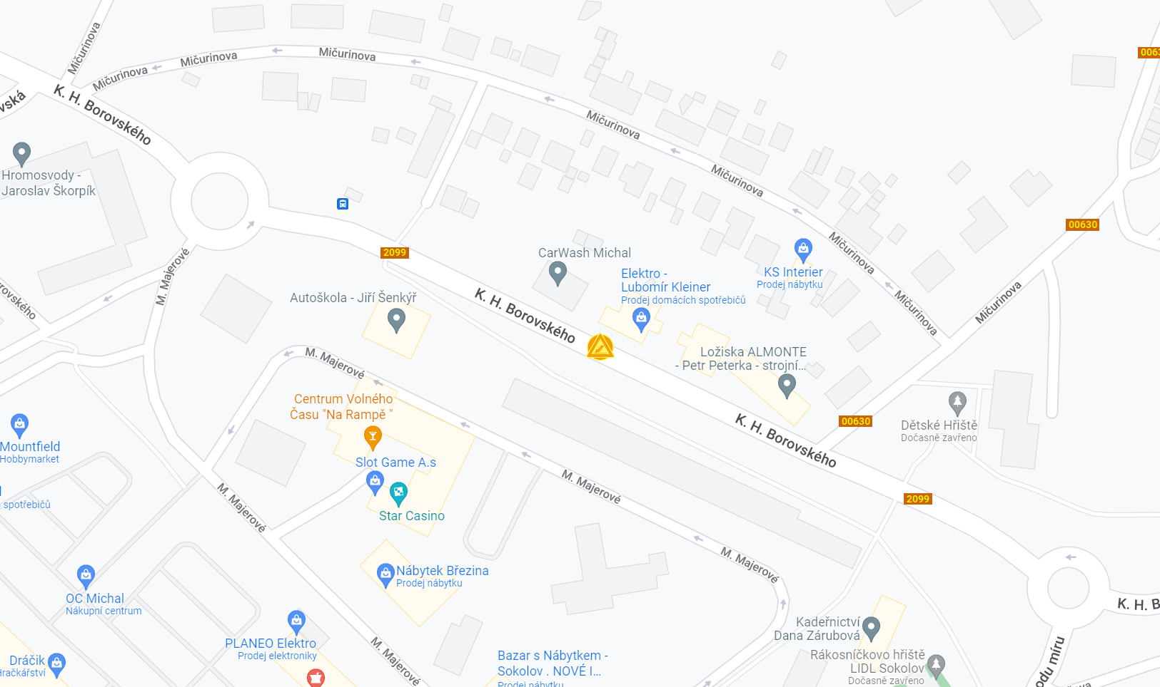
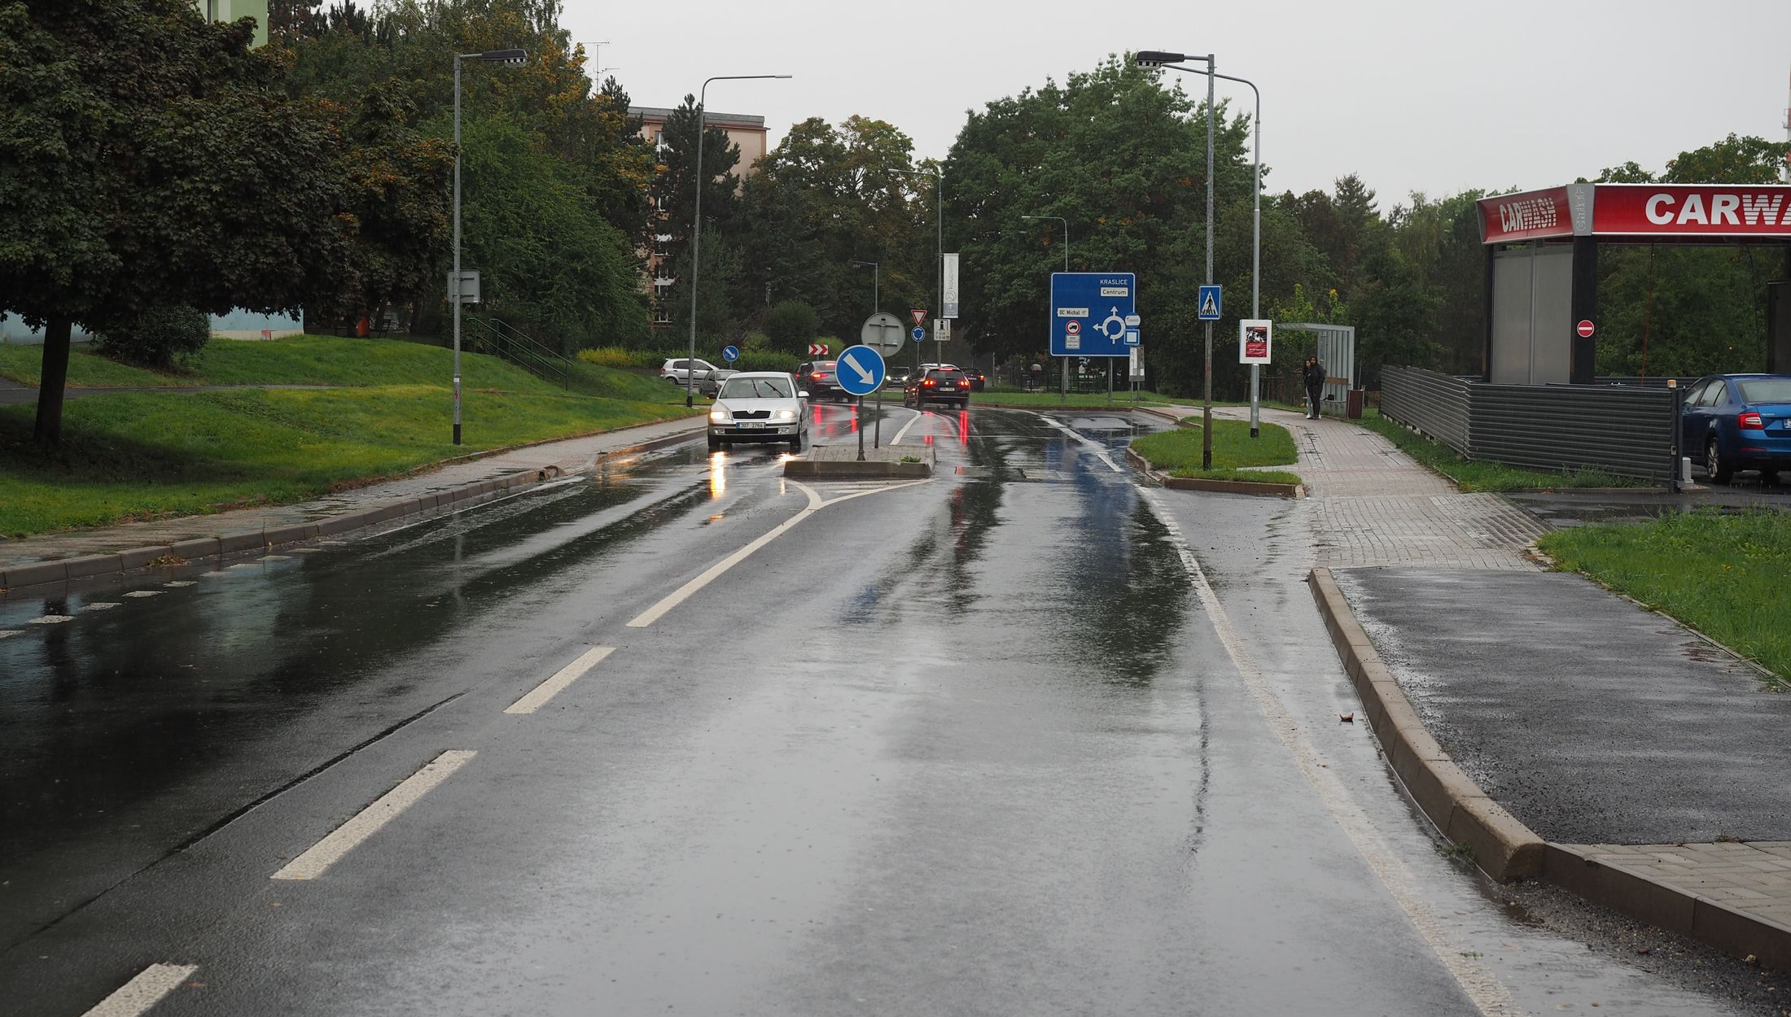
Připravovaná opatření
Karlovarský kraj
Ulice K.H. Borovského v Sokolově
Rizikovost – Směrové vedení v místě dělicího ostrůvku při daných intenzitách a charakteru provozu
2022 – V současné době jednáme s městem Sokolov o úpravě chodníku, rozděleno na 3 etapy, provedlo se základní vyhodnocení nehod a návrhy na opatření.
2023 – Připraveny spodní úseky, realizace letos, řešený úsek by měl navazovat
2024 – Toto místo zatím neřešeno, je v pořadí
2025 – Beze změny, realizována spodní část úseku
Notes:
2025 – Beze změny, realizována spodní část úseku

Slide 36
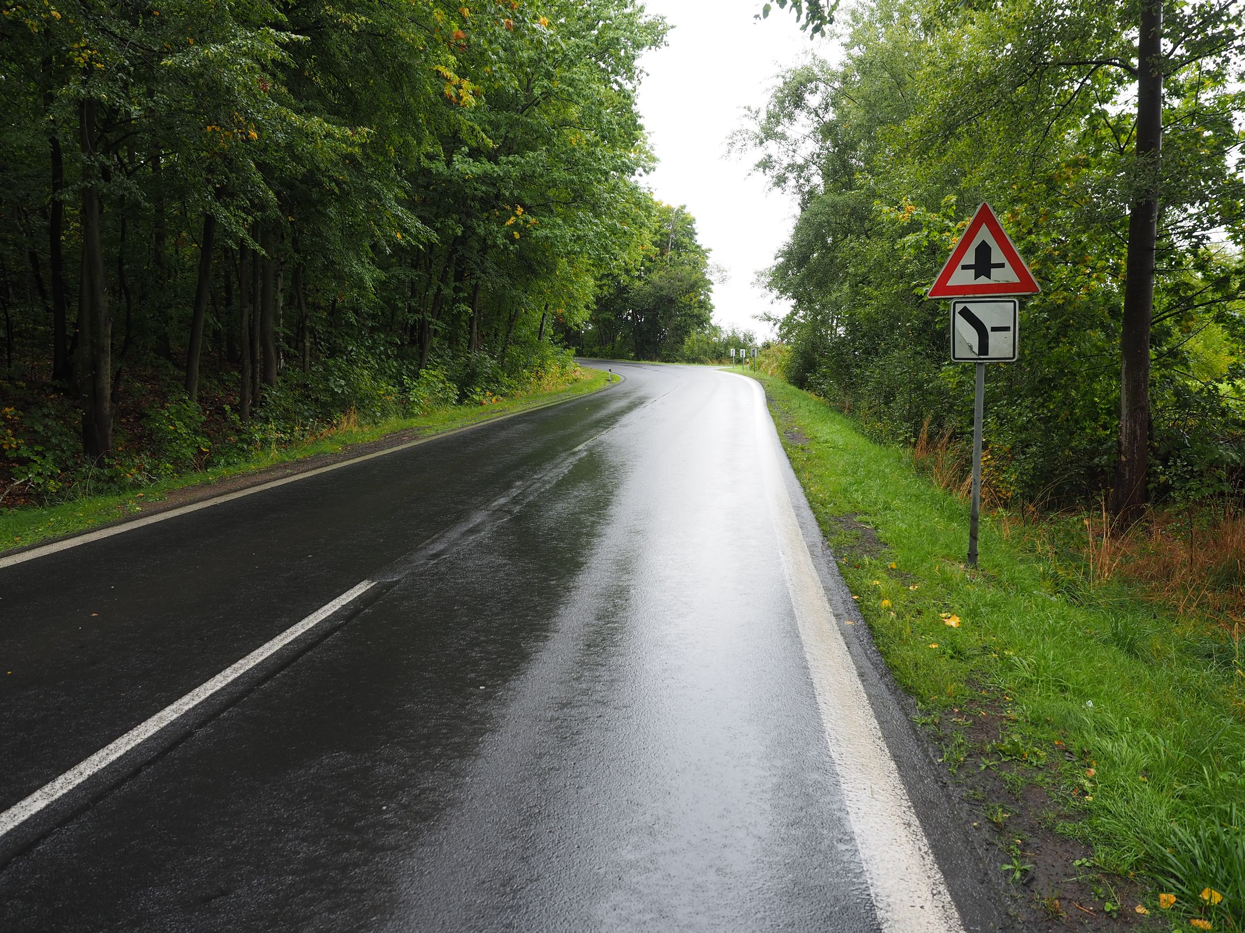
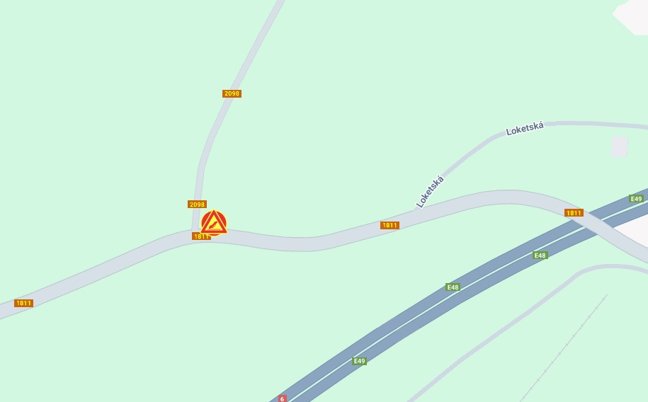
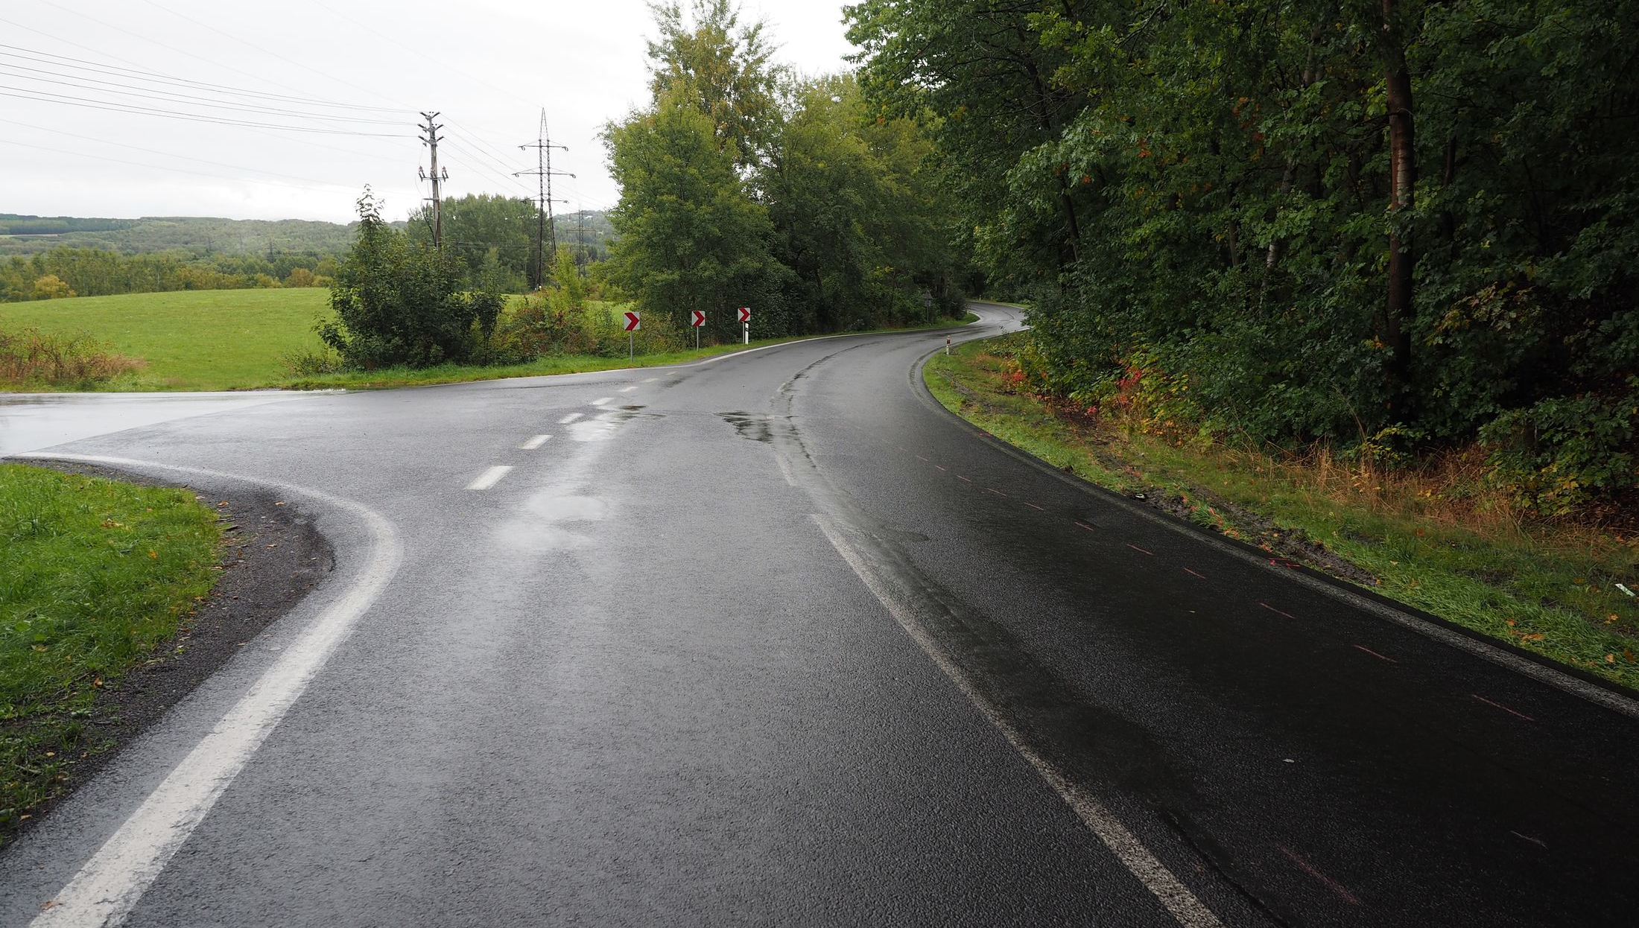
Připravovaná opatření
Karlovarský kraj
Úsek sil. II/181 u města Nové Sedlo
Rizikovost – Horší čitelnost trasy v klesání
2024 – Příprava projektu na přestavbu OK v rámci obchvatu Nového Sedla
2025 – Doplněna Z3, stále čekání na obchvat a OK, za poslední rok a půl 8 DN, 3 LZ, 1x nedání přednosti
Notes:
2025 – doplněna Z3, stále čekání na obchvat a OK (upravit popisek – svodidla tam nepatří)

Slide 37
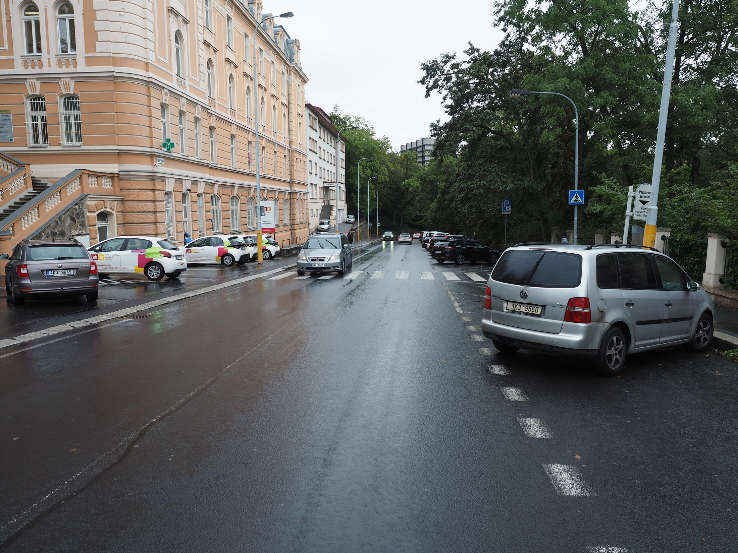
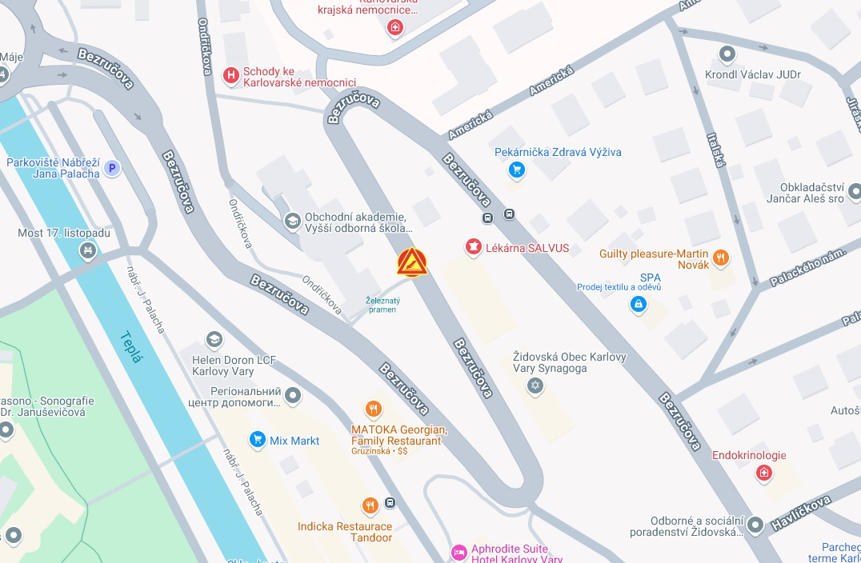
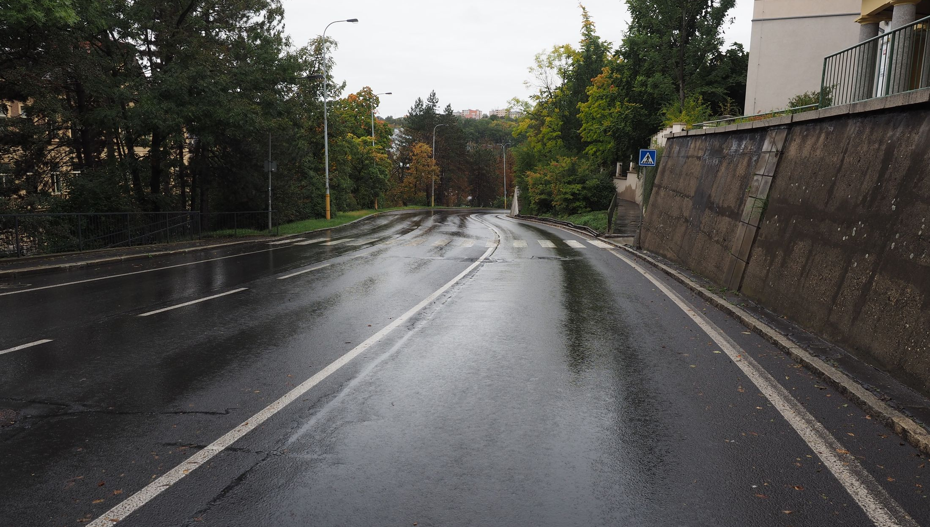
Připravovaná opatření
Karlovarský kraj
Přechody na ul. Bezručova v Karlových Varech
Rizikovost – Nevhodný vstup na přechod, dlouhý přechod pro chodce bariérové přístupy (návazné trasy)
2024 – Spodní část přechodů v přípravě, probíhá majetkoprávní vypořádání, oba přechody budou řešeny společně, ZS po roce 2025
2025 – připravena PD, horní část komplikovaná MPV
Notes:
2025 – připravena PD, horní část komplikovaná MPV

Slide 38
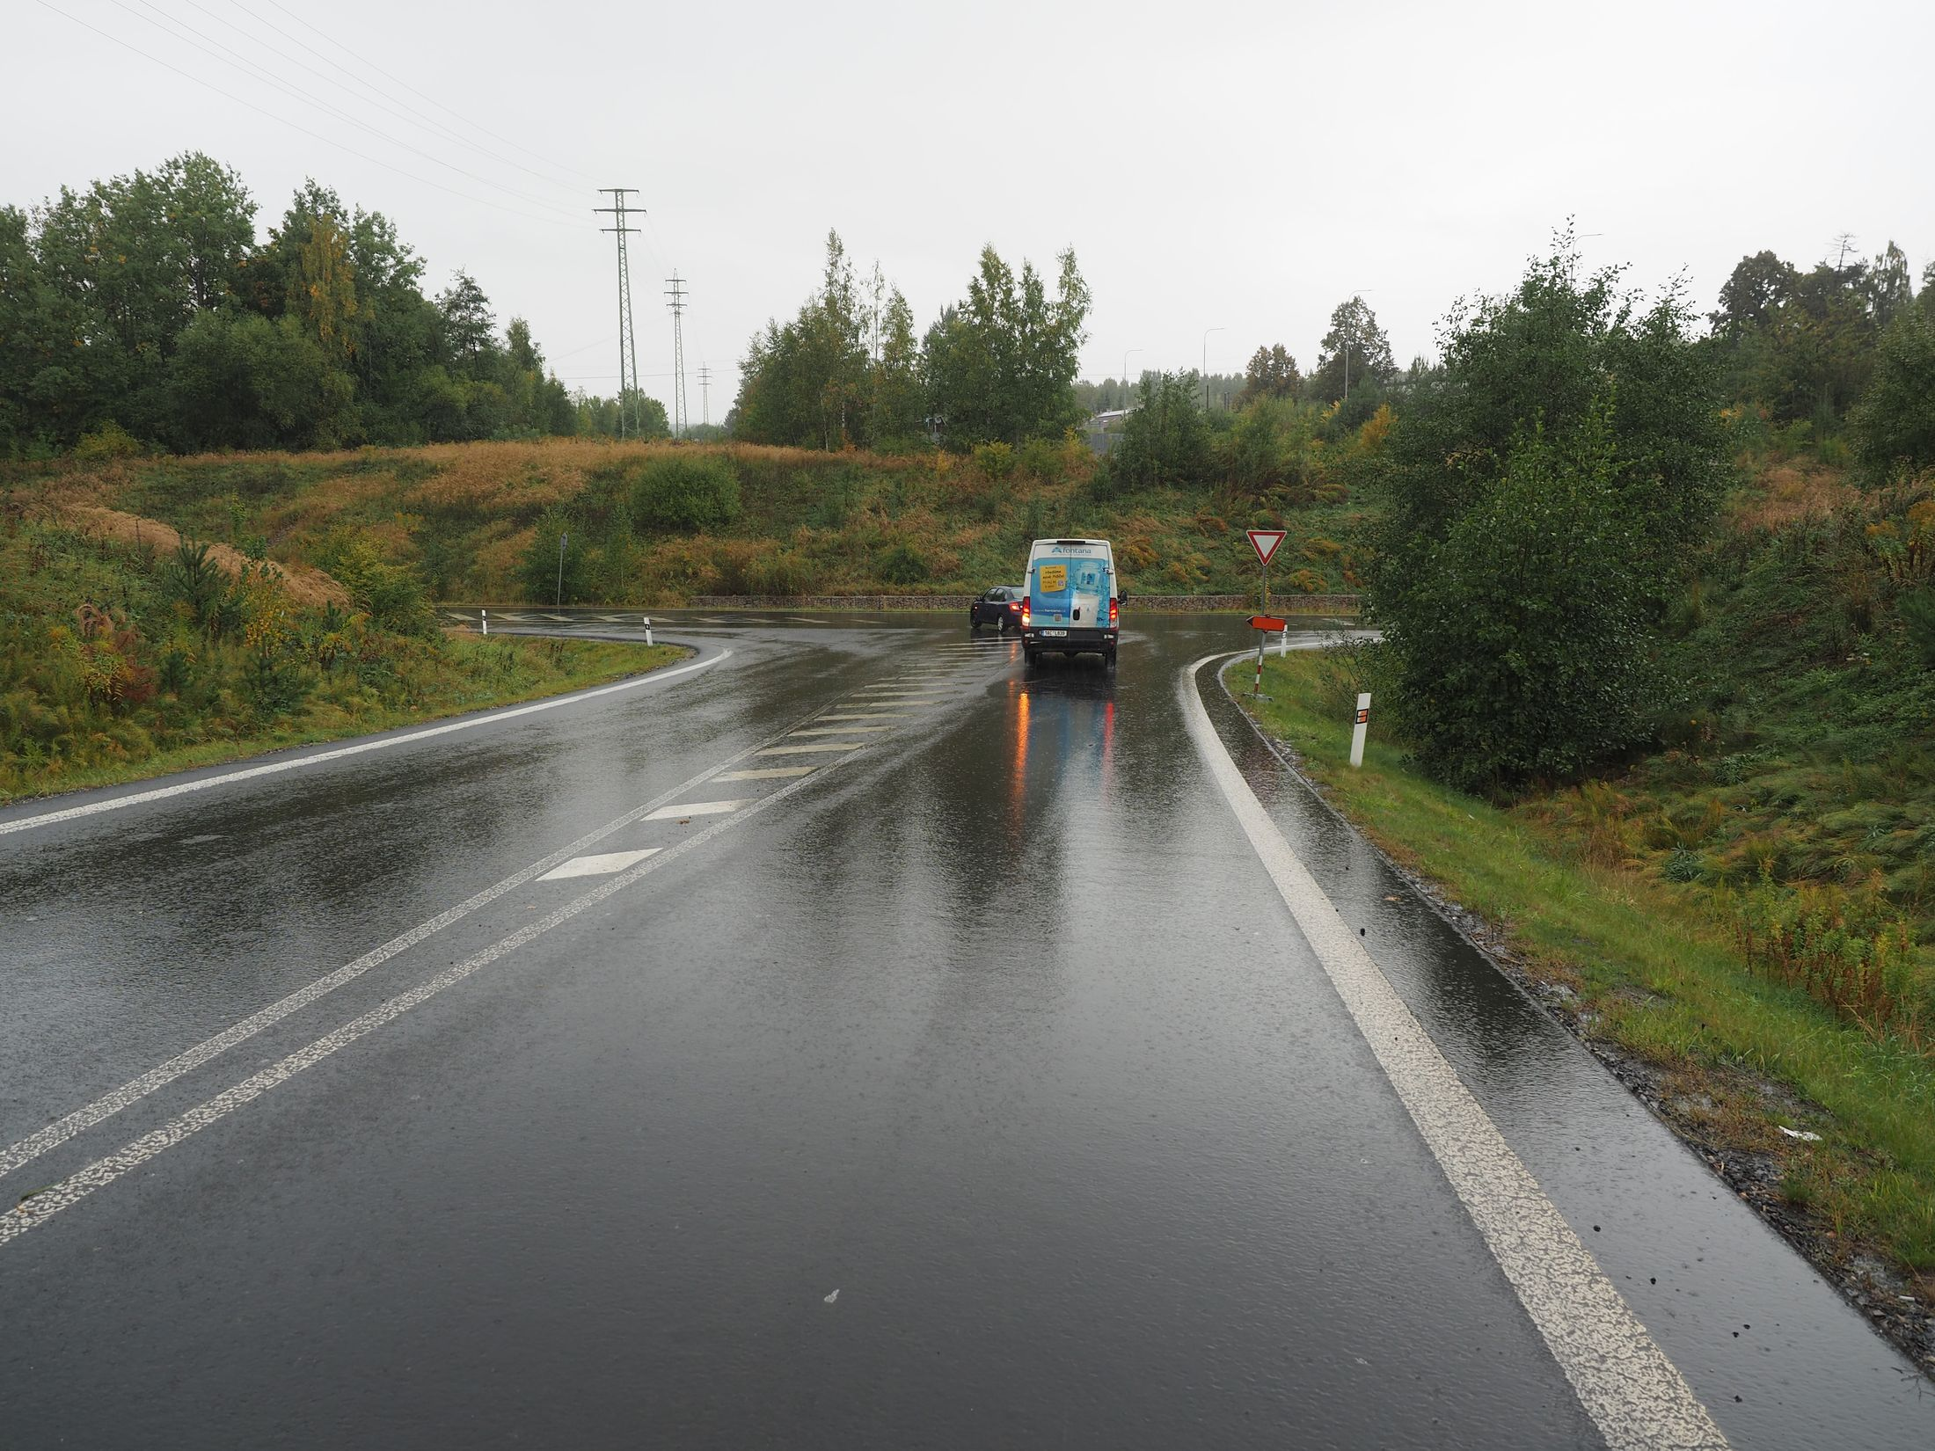

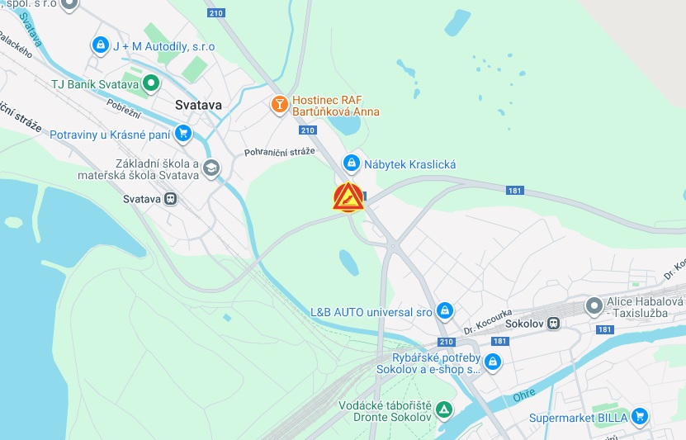
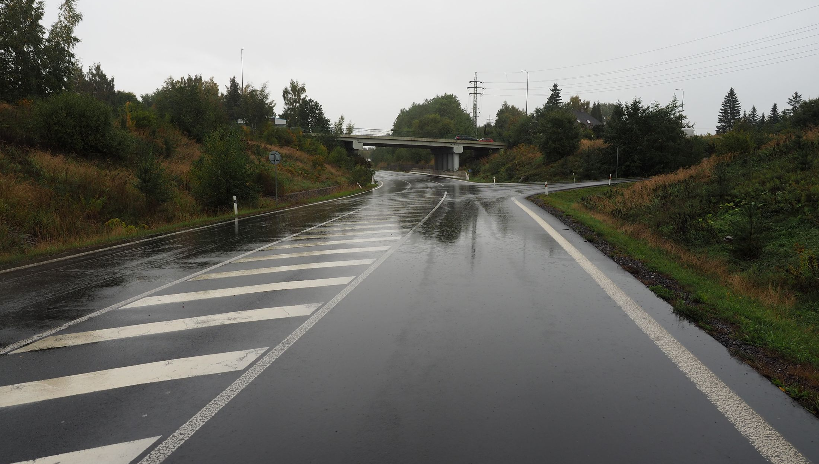
Opatření se nerealizují
Karlovarský kraj
Křižovatka na sil. II/181 u městyse Svatava
Rizikovost – Rychlost na hlavní komunikaci, prvky v rozhledu
2025 – Proběhla kontrola, neshledala závady, nic se nepřipravuje, probíhá standardní údržba VDZ a zeleně, v roce 2025 bez DN
Notes:
2025 – připravena PD, horní část komplikovaná MPV

Slide 39


Informace k vývoji opatření na místech
Průběžně zveřejňujeme nově zjištěné informace
k vývoji opatření na místech na webových stránkách
Dopravní konference.
www.dopravnikonference.com
Sdělte nám prosím nové informace k RM:
Bc. Martin Landsfeld
tel: 601 367 009
e-mail: info@dopravnikonference.com
Facebook stránky:
- vyhledat Dopravní konference s BESIPEM.

Slide 40




Děkuji za pozornost
Bc. Martin Landsfeld

